Slide 1


LỚP
12
DIỄN ĐÀN GIÁO VIÊN TOÁN
PPT TIVI
ÔN THI THPTQG
CHUYÊN ĐỀ:
BẤT PHƯƠNG TRÌNH MŨ
BẤT PHƯƠNG TRÌNH LOGARIT

Slide 2
GIẢI TÍCH
BẤT PHƯƠNG TRÌNH MŨ VÀ BẤT PHƯƠNG TRÌNH LOGARIT
III
A. LÝ THUYẾT
B. VÍ DỤ MINH HỌA
1
Nhận biết
IV
2
Thông hiểu
3
Vận dụng thấp
4
Vận dụng cao
C. BÀI TẬP TỰ LUYỆN

Slide 3
Phần 1. Nhận biết
Câu 1
Câu 2
Câu 3
Câu 4
Câu 5
Câu 6
Câu 7
Câu 8
Câu 9
Câu 10
Câu 11
Câu 12
Câu 13
Câu 14
Câu 15

Slide 4
Phần 2. Thông hiểu
Câu 16
Câu 17
Câu 18
Câu 19
Câu 20
Câu 21
Câu 22
Câu 23
Câu 24
Câu 25
Câu 26
Câu 27
Câu 28
Câu 29
Câu 30

Slide 5
Phần 3. Vận dụng thấp
Câu 31
Câu 32
Câu 33
Câu 34
Câu 35
Câu 36
Câu 37
Câu 38
Câu 39
Câu 40
Câu 41
Câu 42
Câu 43
Câu 44
Câu 45

Slide 6
Phần 4. Vận dụng cao
Câu 46
Câu 47
Câu 48
Câu 49
Câu 50

Slide 7
C. Bài tập rèn luyện
Câu 1
Câu 2
Câu 3
Câu 4
Câu 5
Câu 6
Câu 7
Câu 8
Câu 9
Câu 10
Câu 11
Câu 12
Câu 13
Câu 14
Câu 15
Câu 16
Câu 17
Câu 18
Câu 19
Câu 20
Câu 21
Câu 22
Câu 23
Câu 24
Câu 25
Câu 26
Câu 27
Câu 28
Câu 29
Câu 30
Câu 31
Câu 32
Câu 33
Câu 34
Câu 35

Slide 8
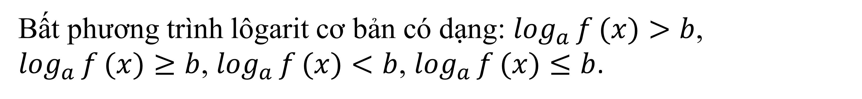
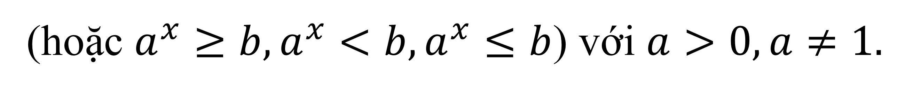
BẤT PHƯƠNG TRÌNH MŨ- LOGARIT
1
Định Nghĩa
Định nghĩa 1
Bất phương trình mũ cơ bản có dạng $a^{x}>b,$
(hoặc $a^{x}≥b,a^{x}<b,a^{x}≤b$) với $a>0,a≠1.$
Định nghĩa 2
Bất phương trình lôgarit cơ bản có dạng: $\log_{a}{f}(x)>b$, $\log_{a}{f}(x)≥b$, $\log_{a}{f}(x)<b$, $\log_{a}{f}(x)≤b$.
Notes:
Note: hiệu ứng xuất hiện…

Slide 9
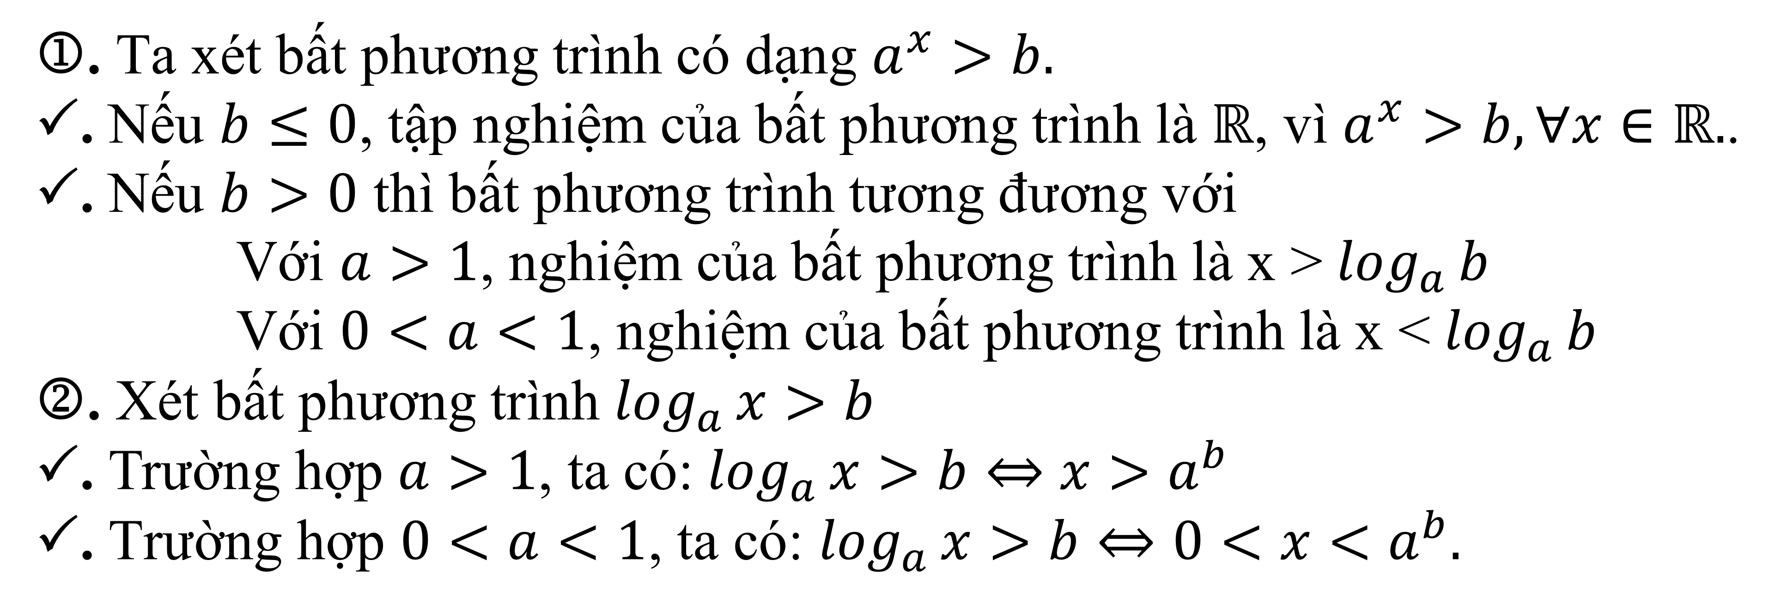
BẤT PHƯƠNG TRÌNH MŨ- LOGARIT
2. Tính chất
. Ta xét bất phương trình có dạng $a^{x}>b.$
. Nếu $b≤0$, tập nghiệm của bất phương trình là $ℝ$, vì $a^{x}>b,∀x∈ℝ.$.
. Nếu $b>0$ thì bất phương trình tương đương với
Với $a>1$, nghiệm của bất phương trình là x > $\log_{a}{b}$
Với $0<a<1$, nghiệm của bất phương trình là x < $\log_{a}{b}$
. Xét bất phương trình $\log_{a}{x}>b$
. Trường hợp $a>1$, ta có: $\log_{a}{x}>b⇔$ $x>a^{b}$
. Trường hợp $0<a<1$, ta có: $\log_{a}{x}>b⇔0<x<a^{b}.$

Slide 10
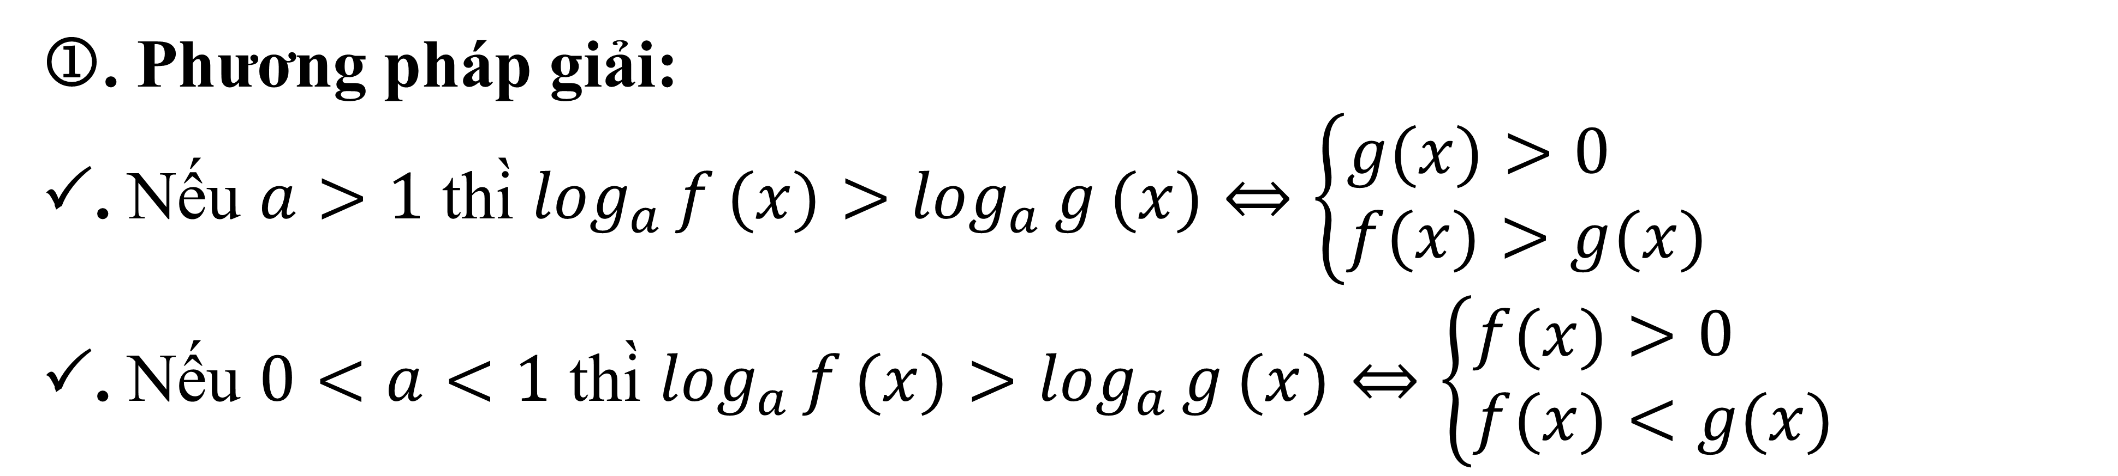
BẤT PHƯƠNG TRÌNH MŨ- LOGARIT
Dạng Toán:
Dạng : Giải phương trình cơ bản.
Dạng : Đưa về cùng cơ số
. Phương pháp giải:
. Nếu $a>1$ thì $\log_{a}{f}(x)>\log_{a}{g}(x)⇔\left\{\begin{aligned}&g(x)>0 \\ &f(x)>g(x)\end{aligned}\right.$
. Nếu $0<a<1$ thì $\log_{a}{f}(x)>\log_{a}{g}(x)⇔\left\{\begin{aligned}&f(x)>0 \\ &f(x)<g(x)\end{aligned}\right.$
Dạng ❸: Đặt ẩn phụ
Dạng ❹: Mũ hóa
Dạng ❺: Phương pháp hàm số và đánh giá
Notes:
Note: hiệu ứng xuất hiện…

Slide 11
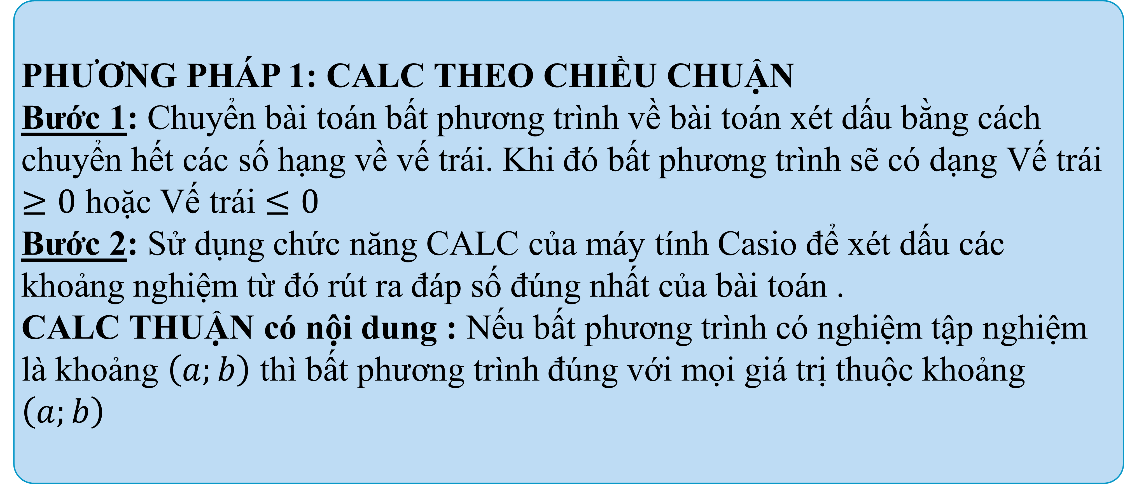
BẤT PHƯƠNG TRÌNH MŨ- LOGARIT
Phương pháp giải casio:
PHƯƠNG PHÁP 1: CALC THEO CHIỀU CHUẬN
Bước 1: Chuyển bài toán bất phương trình về bài toán xét dấu bằng cách chuyển hết các số hạng về vế trái. Khi đó bất phương trình sẽ có dạng Vế trái $≥0$ hoặc Vế trái $≤0$
Bước 2: Sử dụng chức năng CALC của máy tính Casio để xét dấu các khoảng nghiệm từ đó rút ra đáp số đúng nhất của bài toán .
CALC THUẬN có nội dung : Nếu bất phương trình có nghiệm tập nghiệm là khoảng $\left(a;b\right)$ thì bất phương trình đúng với mọi giá trị thuộc khoảng $\left(a;b\right)$
Notes:
Note: hiệu ứng xuất hiện…

Slide 12
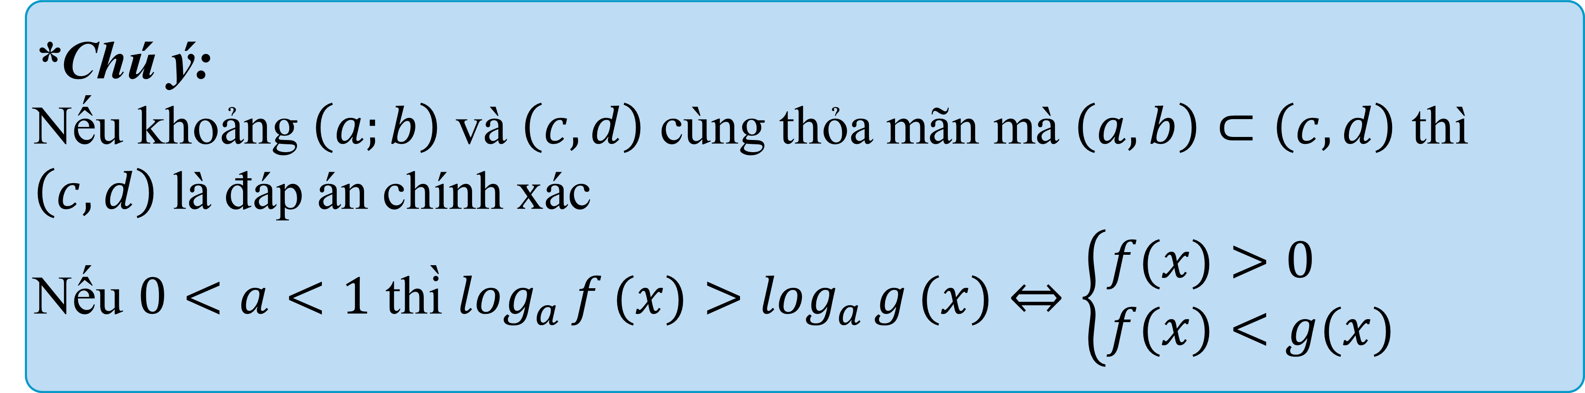
BẤT PHƯƠNG TRÌNH MŨ- LOGARIT
*Chú ý:
Nếu khoảng $\left(a;b\right)$ và $\left(c,d\right)$ cùng thỏa mãn mà $\left(a,b\right)⊂\left(c,d\right)$ thì $\left(c,d\right)$ là đáp án chính xác
Nếu $0<a<1$ thì $\log_{a}{f}(x)>\log_{a}{g}(x)⇔\left\{\begin{aligned}&f(x)>0 \\ &f(x)<g(x)\end{aligned}\right.$

Slide 13
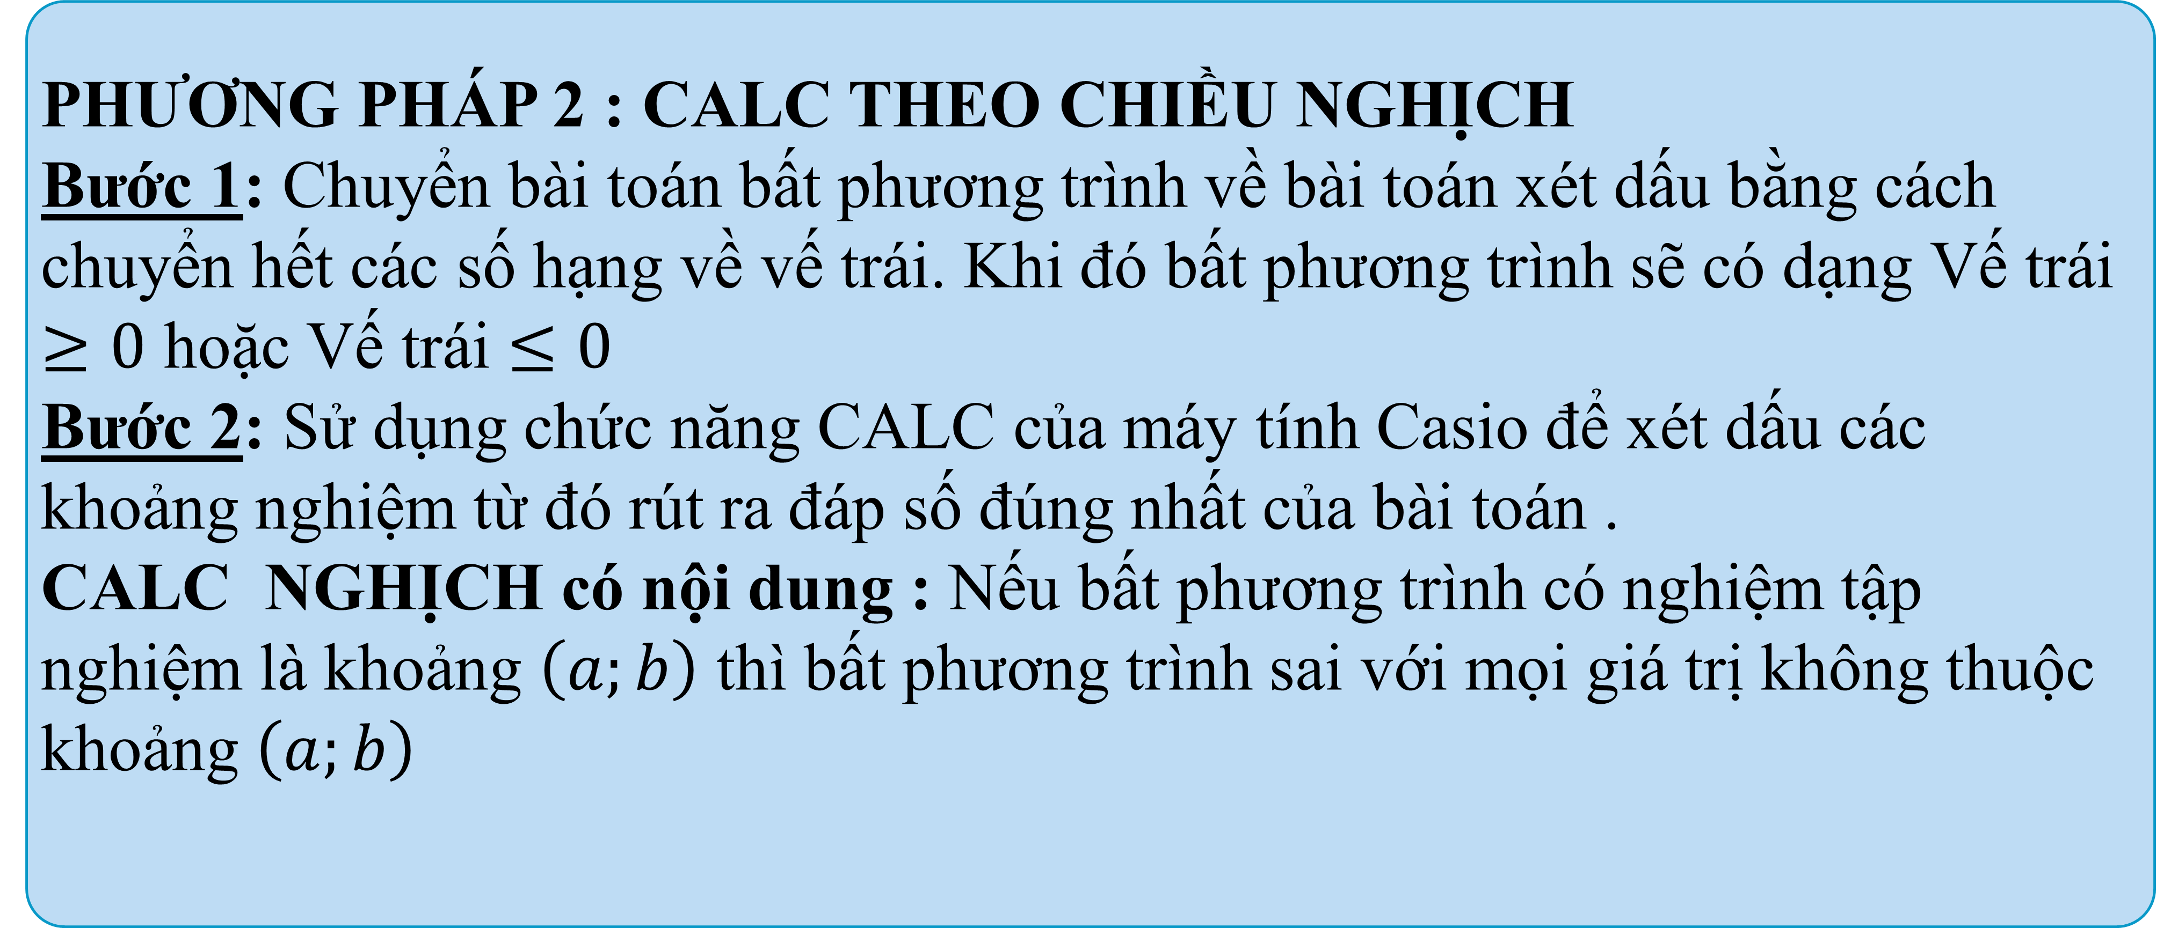
BẤT PHƯƠNG TRÌNH MŨ- LOGARIT
Phương pháp giải casio:
PHƯƠNG PHÁP 2 : CALC THEO CHIỀU NGHỊCH
Bước 1: Chuyển bài toán bất phương trình về bài toán xét dấu bằng cách chuyển hết các số hạng về vế trái. Khi đó bất phương trình sẽ có dạng Vế trái $≥0$ hoặc Vế trái $≤0$
Bước 2: Sử dụng chức năng CALC của máy tính Casio để xét dấu các khoảng nghiệm từ đó rút ra đáp số đúng nhất của bài toán .
CALC NGHỊCH có nội dung : Nếu bất phương trình có nghiệm tập nghiệm là khoảng $\left(a;b\right)$ thì bất phương trình sai với mọi giá trị không thuộc khoảng $\left(a;b\right)$
Notes:
Note: hiệu ứng xuất hiện…

Slide 14
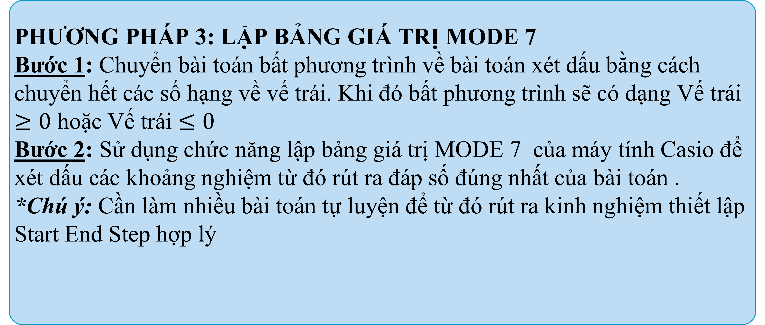
BẤT PHƯƠNG TRÌNH MŨ- LOGARIT
Phương pháp giải casio:
PHƯƠNG PHÁP 3: LẬP BẢNG GIÁ TRỊ MODE 7
Bước 1: Chuyển bài toán bất phương trình về bài toán xét dấu bằng cách chuyển hết các số hạng về vế trái. Khi đó bất phương trình sẽ có dạng Vế trái $≥0$ hoặc Vế trái $≤0$
Bước 2: Sử dụng chức năng lập bảng giá trị MODE 7 của máy tính Casio để xét dấu các khoảng nghiệm từ đó rút ra đáp số đúng nhất của bài toán .
*Chú ý: Cần làm nhiều bài toán tự luyện để từ đó rút ra kinh nghiệm thiết lập Start End Step hợp lý
Notes:
Note: hiệu ứng xuất hiện…

Slide 15
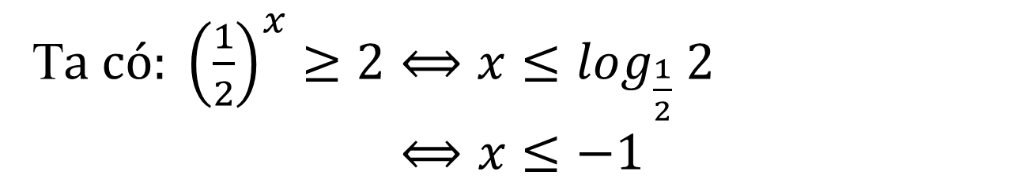




Câu 1
Tập nghiệm của bất phương trình ${\left(\frac{1}{2}\right)}^{x}≥2$ là:
A
$$(−∞,−1)$$
$\left.(−1,+∞\right)$
$$\left(−∞,−1\right)$$
$$\left(−1,+∞\right)$$
A
B
C
D
Lời Giải
T$a có: {\left(\frac{1}{2}\right)}^{x}≥2⟺x≤\log_{\frac{1}{2}} 2$
$⟺x≤−1$

Slide 16
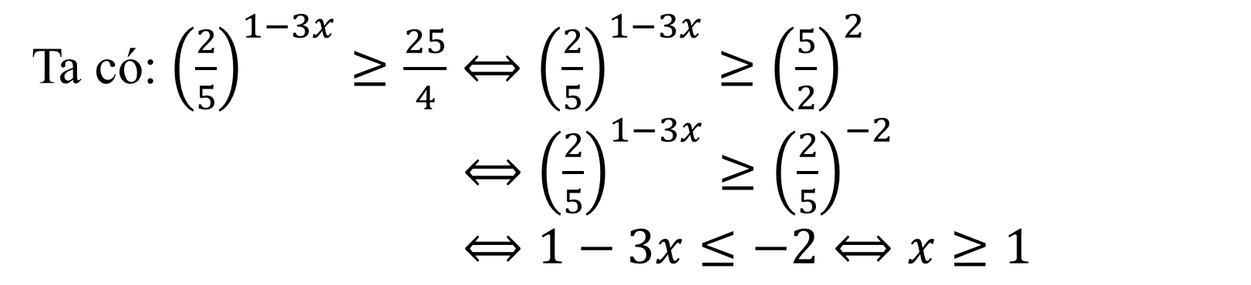




Câu 2
Tập nghiệm $S$ của bất phương trình ${\left(\frac{2}{5}\right)}^{1−3x}≥\frac{25}{4}$ là:
$$\left(\frac{1}{3};+∞ \right)$$
$$\left(−∞;\frac{1}{3}\right)$$
A
B
C
D
$$(1;+∞)$$
$$(\left.−∞;1)\right.$$
D
Lời Giải
Ta có: ${\left(\frac{2}{5}\right)}^{1−3x}≥\frac{25}{4}⟺{\left(\frac{2}{5}\right)}^{1−3x}≥{\left(\frac{5}{2}\right)}^{2}$
$⟺{\left(\frac{2}{5}\right)}^{1−3x}≥{\left(\frac{2}{5}\right)}^{−2}$
$⟺1−3x≤−2⟺x≥1$

Slide 17
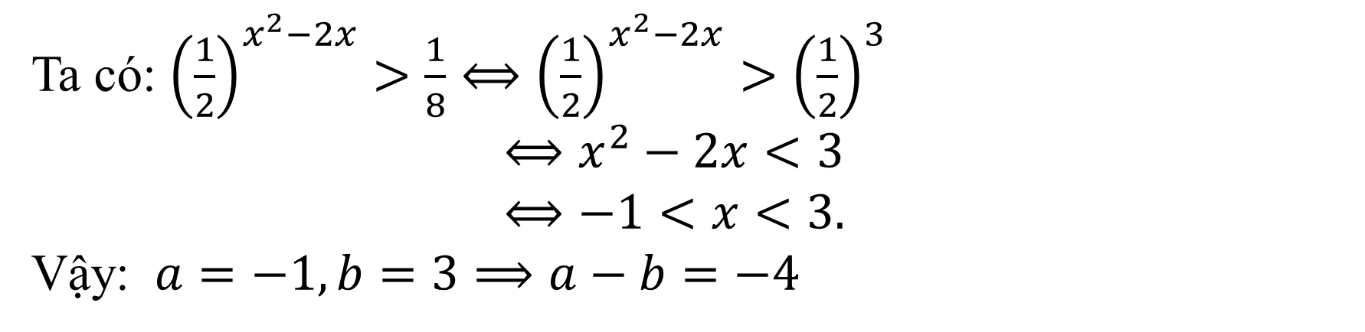
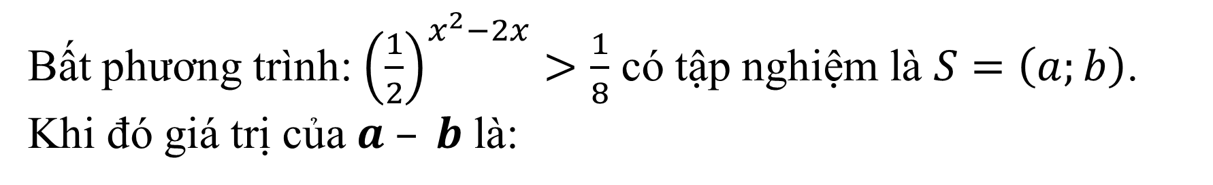




Câu 3
Bất phương trình: ${\left(\frac{1}{2}\right)}^{x^{2}−2x}>\frac{1}{8}$ có tập nghiệm là $S=\left(a;b\right)$. Khi đó giá trị của $a – b$ là:
A
B
$−4$
C
$$2$$
D
$$4$$
$$−2$$
B
Lời Giải
Ta có: ${\left(\frac{1}{2}\right)}^{x^{2}−2x}>\frac{1}{8}⟺{\left(\frac{1}{2}\right)}^{x^{2}−2x}>{\left(\frac{1}{2}\right)}^{3}$
$⟺x^{2}−2x<3$
$⟺−1<x<3.$
Vậy: $a=−1, b=3⟹a−b=−4$

Slide 18
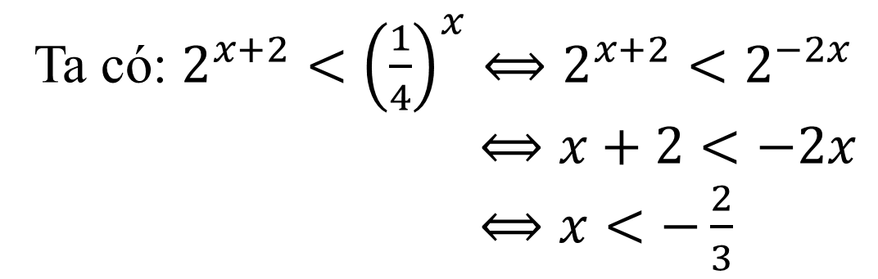




Câu 4
Tập nghiệm của bất phương trình $2^{x+2}<{\left(\frac{1}{4}\right)}^{x}$ là
$\left(−∞;−\frac{2}{3}\right)$
$$\left(0;+∞\right)\backslash \left\{1\right\}$$
$$\left(−∞;0\right)$$
$\left(−\frac{2}{3};+∞\right)$
A
A
B
C
D
Lời Giải
Ta có: $2^{x+2}<{\left(\frac{1}{4}\right)}^{x}⟺2^{x+2}<2^{−2x}$
$⟺x+2<−2x$
$⟺x<−\frac{2}{3}$

Slide 19
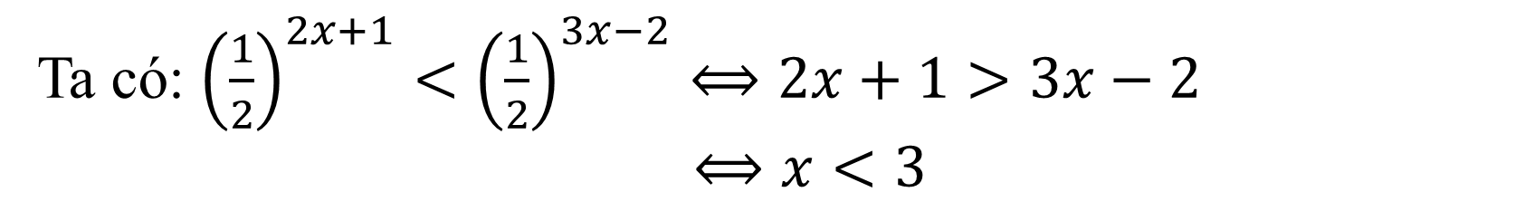




Câu 5
Tìm tập nghiệm $S$ của bất phương trình ${\left(\frac{1}{2}\right)}^{2x+1}<{\left(\frac{1}{2}\right)}^{3x−2}$.
$\left(3;+∞\right)$
$$\left(−∞;−3\right)$$
$\left(−\frac{1}{2};3\right)$
A
$$\left(−∞;3\right)$$
A
B
C
D
Lời Giải
Ta có: ${\left(\frac{1}{2}\right)}^{2x+1}<{\left(\frac{1}{2}\right)}^{3x−2}⟺2x+1>3x−2$
$⟺x<3$

Slide 20

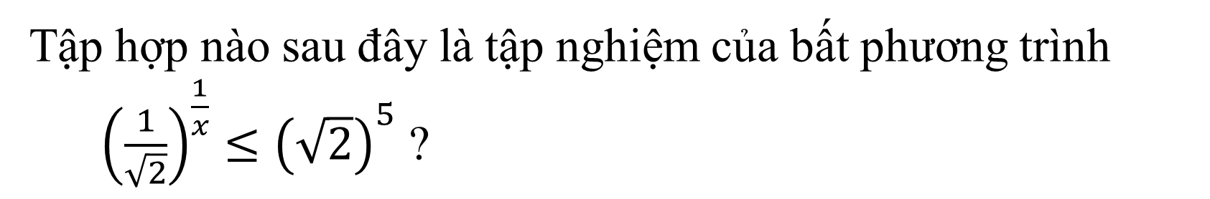




Câu 6
Tập hợp nào sau đây là tập nghiệm của bất phương trình
${\left(\frac{1}{\sqrt{2}}\right)}^{\frac{1}{x}}≤{\left(\sqrt{2}\right)}^{5}$ ?
$$\left.(−∞;−\frac{1}{5}\right.] ∪\left(0;+∞\right)$$
($\left.−\frac{1}{5};+∞\right)$
$$\text{(}\left.−∞;−\frac{1}{5})\right.$$
$(\left.−\frac{1}{5};0\right)$
A
C
D
A
B
Lời Giải
Điều kiện: $x≠0$
Ta có: ${\left(\frac{1}{\sqrt{2}}\right)}^{\frac{1}{x}}≤{\left(\sqrt{2}\right)}^{5}⟺{\left(\sqrt{2}\right)}^{−\frac{1}{x}}≤{\left(\sqrt{2}\right)}^{5}$
$⟺−\frac{1}{x}≤5⟺\frac{1}{x}+5≥0$
$⟺\frac{5x+1}{x}≥0⟺\left[\begin{aligned}x≤−\frac{1}{5} \\ x>0 \end{aligned}\right.$

Slide 21
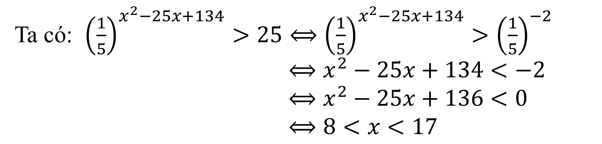





Câu 7
Giải bất phương trình ${\left(\frac{1}{5}\right)}^{x^{2}−25x+134}>25$
$x>\frac{1}{25}$
$x<\frac{1}{25}$
$8<x<17$
A
B
C
D
$$x<8,x>17$$
C
Lời Giải
Ta có: ${\left(\frac{1}{5}\right)}^{x^{2}−25x+134}>25⟺{\left(\frac{1}{5}\right)}^{x^{2}−25x+134}>{\left(\frac{1}{5}\right)}^{−2}$
$⟺x^{2}−25x+134<−2$
$⟺x^{2}−25x+136<0$
$⟺8<x<17$

Slide 22
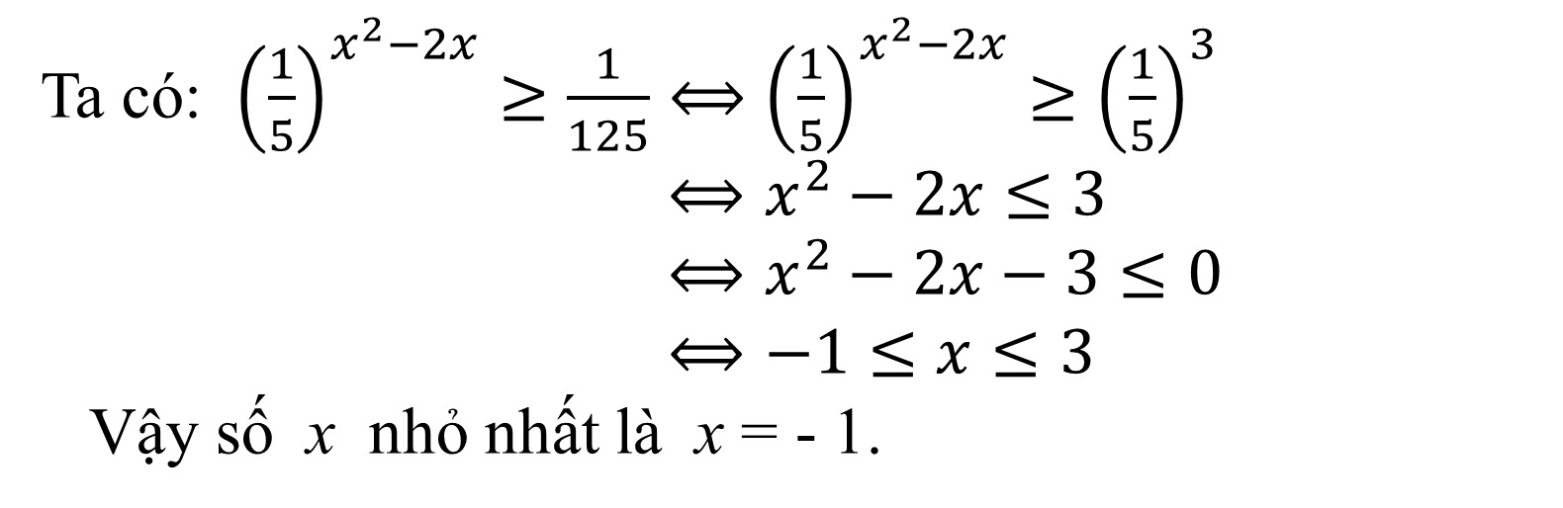




Câu 8
Tìm số $x$ nhỏ nhất thỏa mãn bất phương trình ${\left(\frac{1}{5}\right)}^{x^{2}−2x}≥\frac{1}{125}$
A
$$x=−2$$
C
$$x=2$$
D
$$x=−1$$
$$x=−3$$
B
D
Lời Giải
Ta có: ${\left(\frac{1}{5}\right)}^{x^{2}−2x}≥\frac{1}{125}⟺{\left(\frac{1}{5}\right)}^{x^{2}−2x}≥{\left(\frac{1}{5}\right)}^{3}$
$⟺x^{2}−2x≤3$
$⟺x^{2}−2x−3≤0$
$⟺−1≤x≤3$
Vậy số x nhỏ nhất là x = - 1.

Slide 23
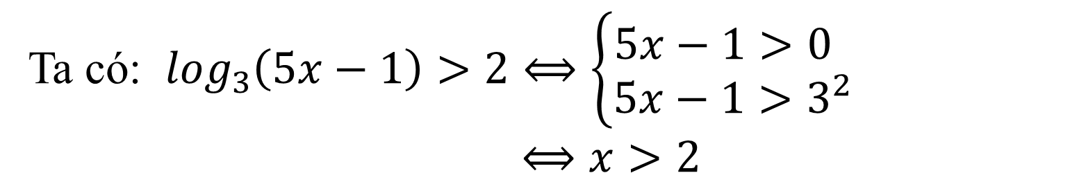




Câu 9
Tìm tập nghiệm bất phương trình $\log_{3}\left(5x−1\right)>2$.
$\left(\frac{7}{5};+∞\right)$
$\left(−∞;\frac{1}{5}\right)$
A
$$\left(−∞;2\right)$$
B
$\left(2;+∞\right)$
C
D
B
Lời Giải
Ta có: $\log_{3}\left(5x−1\right)>2⟺\left\{\begin{aligned}5x−1>0 \\ 5x−1>3^{2}\end{aligned}\right.$
$⟺x>2$

Slide 24
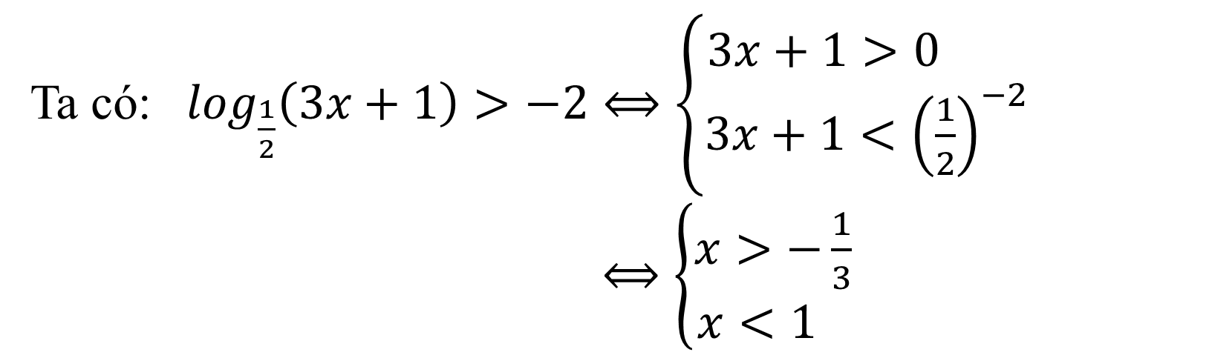




Câu 10
Tìm tập nghiệm bất phương trình $\log_{\frac{1}{2}}\left(3x+1\right)>−2$.
$\left(−\frac{1}{3};1\right)$
$$\left(−∞;1\right)$$
$\left(−\frac{1}{3};1\right)$
A
C
D
$$\left(1;+∞\right)$$
B
D
Lời Giải
Ta có: $\log_{\frac{1}{2}}\left(3x+1\right)>−2⟺\left\{\begin{aligned}3x+1>0 \\ 3x+1<{\left(\frac{1}{2}\right)}^{−2}\end{aligned}\right.$
$⟺\left\{\begin{aligned}x>−\frac{1}{3} \\ x<1 \end{aligned}\right.$

Slide 25
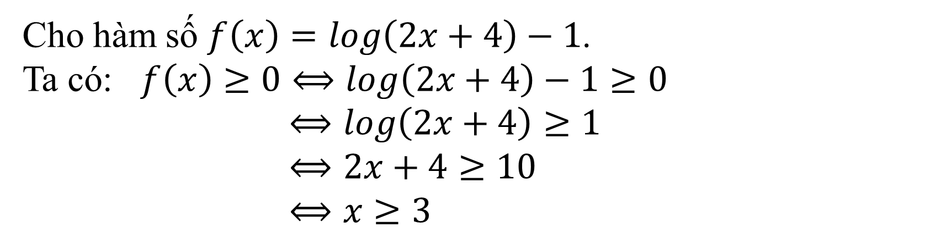





Câu 11
Cho hàm số $f\left(x\right)=\log\left(2x+4\right)−1$. Tìm tất cả các giá trị thực của $x$ để $f\left(x\right)≥0$.
$$x≥\frac{e−4}{2}$$
A
$$x≤3$$
A
$$x≥3$$
B
$x≥−2$
C
D
Lời Giải
Cho hàm số $f\left(x\right)=\log\left(2x+4\right)−1$.
Ta có: $f\left(x\right)≥0⟺\log\left(2x+4\right)−1≥0$
$⟺\log\left(2x+4\right)≥1$
$⟺2x+4≥10$
$⟺x≥3$

Slide 26
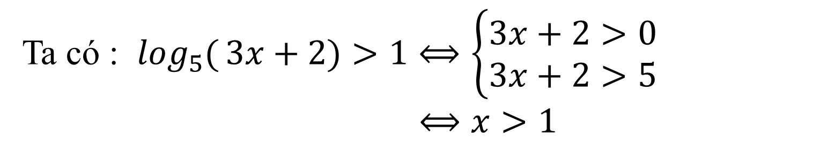




Câu 12
Nghiệm của bất phương trình $\log_{5}{(}3x+2)>1$ là:
A
$$x>1$$
$x<1$
$x>−\frac{2}{3}$
$$x<−1$$
A
B
C
D
Lời Giải
Ta có : $\log_{5}{(}3x+2)>1⟺\left\{\begin{aligned}3x+2>0 \\ 3x+2>5\end{aligned}\right.$
$⟺x>1$

Slide 27
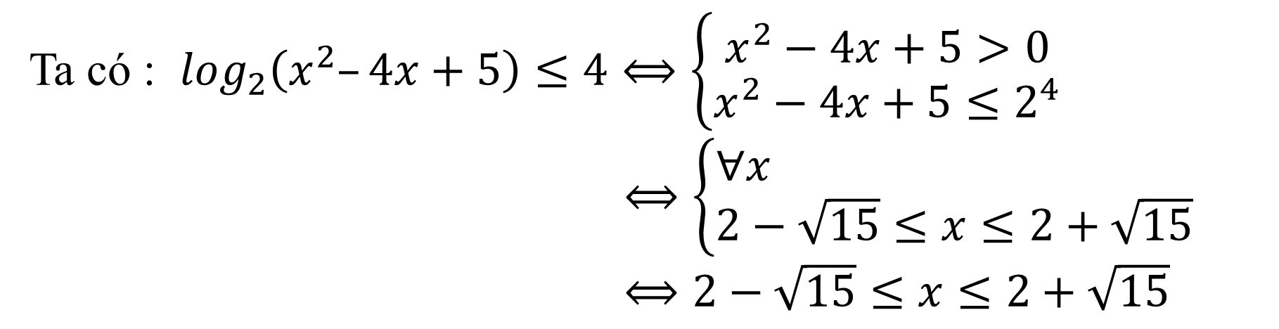




Câu 13
Giải bất phương trình $\log_{2}\left(x^{2}–4x+5\right)≤4$.
$−3≤x<−1$ hoặc $5<x≤7$
A
$−7≤x≤−1$
B
$$−3≤x≤7$$
D
$$2−\sqrt{15}≤x≤2+\sqrt{15}$$
C
D
Lời Giải
Ta có : $\log_{2}\left(x^{2}–4x+5\right)≤4⟺\left\{\begin{aligned}x^{2}−4x+5>0 \\ x^{2}−4x+5≤2^{4}\end{aligned}\right.$
$⟺\left\{\begin{aligned}∀x \\ 2−\sqrt{15}≤x≤2+\sqrt{15}\end{aligned}\right.$
$⟺2−\sqrt{15}≤x≤2+\sqrt{15}$

Slide 28
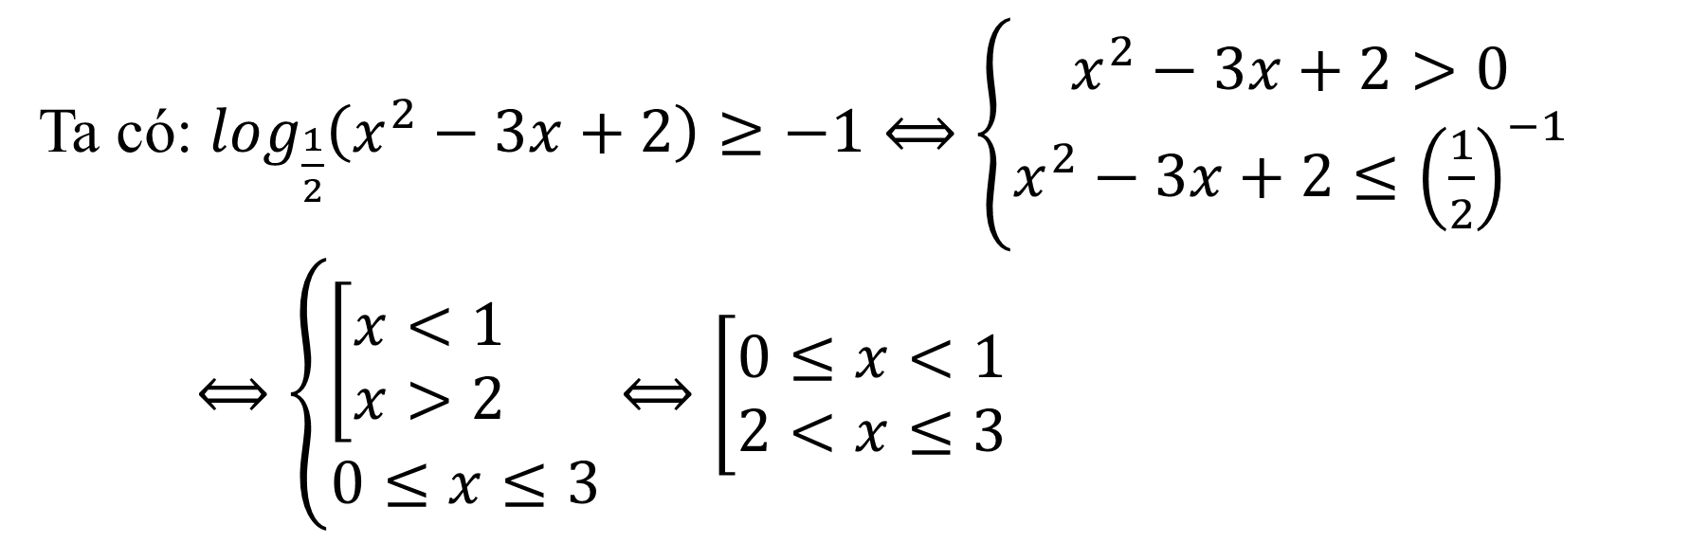
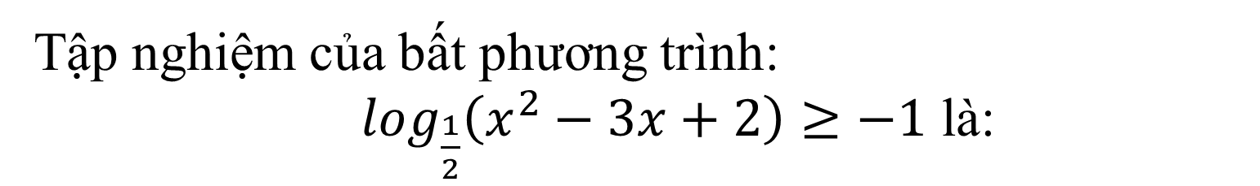




Câu 14
Tập nghiệm của bất phương trình:
$\log_{\frac{1}{2}}\left(x^{2}−3x+2\right)≥−1$ là:
A
$\left.(0;2\right)$
C
$[\left.0;1\right)∪\left.(2;3]\right.$
$$\left.(0;2\right)∪\left.(3;7\right.\text{)}$$
$\left(−∞;1\right)$
B
C
D
Lời Giải
Ta có: $\log_{\frac{1}{2}}\left(x^{2}−3x+2\right)≥−1⟺\left\{\begin{aligned}x^{2}−3x+2>0 \\ x^{2}−3x+2≤{\left(\frac{1}{2}\right)}^{−1}\end{aligned}\right.$
$⟺\left\{\begin{aligned}\left[\begin{aligned}x<1 \\ x>2\end{aligned}\right. \\ 0≤x≤3\end{aligned}\right.⟺\left[\begin{aligned}0≤x<1 \\ 2<x≤3\end{aligned}\right.$

Slide 29





Câu 15
Tập nghiệm của bất phương trình $\log_{\frac{1}{2}}{(}5x+1)<−5$ là
$\left(−∞;−\frac{1}{5}\right)$
$\left(−\frac{1}{5};\frac{31}{5}\right)$
$\left(\frac{31}{5};+∞\right)$
$\left(−∞;−\frac{1}{5}\right)∪\left(\frac{31}{5};+∞\right)$
A
B
C
D
C
Lời Giải
Ta có : $\log_{\frac{1}{2}}{(}5x+1)<−5⟺\left\{\begin{aligned}5x+1>0 \\ 5x+1>{\left(\frac{1}{2}\right)}^{−5}\end{aligned}\right.$
$⟺\left\{\begin{aligned}x>−\frac{1}{5} \\ x>\frac{31}{5}\end{aligned}\right.⟺x>\frac{31}{5}$

Slide 30

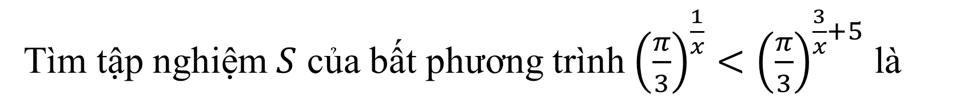




Câu 16
Tìm tập nghiệm $S$ của bất phương trình ${\left(\frac{π}{3}\right)}^{\frac{1}{x}}<{\left(\frac{π}{3}\right)}^{\frac{3}{x}+5}$ là
A
$\left(−∞;\frac{−2}{5}\right)$
$\left(−∞;\frac{−2}{5}\right)∪\left(0;+∞\right)$
$\left(\frac{−2}{5};+∞\right)$
B
B
C
$\left(0;+∞\right)$
D
Lời Giải
Điều kiện: $x≠0$
Ta có : ${\left(\frac{π}{3}\right)}^{\frac{1}{x}}<{\left(\frac{π}{3}\right)}^{\frac{3}{x}+5}⟺\frac{1}{x}<\frac{3}{x}+5$
$⟺\frac{2}{x}+5>0⟺\frac{5x+2}{x}>0$
$⟺\left[\begin{aligned}x<−\frac{2}{5} \\ x>0 \end{aligned}\right.$

Slide 31

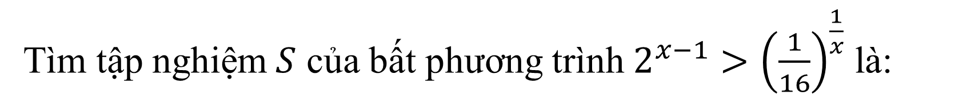




Câu 17
Tìm tập nghiệm $S$ của bất phương trình $2^{x−1}>{\left(\frac{1}{16}\right)}^{\frac{1}{x}}$ là:
A
$$\left(2;+∞\right)$$
$\left(−∞;0\right)$
C
$$\left(0;+∞\right)$$
$$\left(−∞;+∞\right)$$
B
C
D
Lời Giải
Điều kiện: $x≠0$
Ta có : $2^{x−1}>{\left(\frac{1}{16}\right)}^{\frac{1}{x}}⟺2^{x−1}>{\left(2\right)}^{−\frac{1}{x}}$
$⟺x−1>−\frac{1}{x}$
$⟺x−1+\frac{1}{x}>0$
$⟺\frac{x^{2}−x+1}{x}>0⟺x>0$

Slide 32
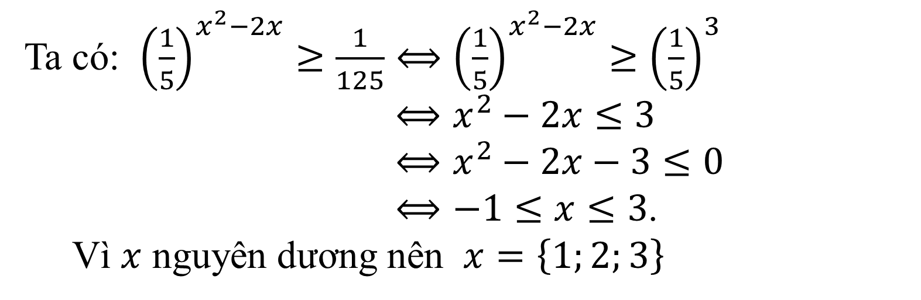





Câu 18
Tìm số nghiệm nguyên dương của bất phương trình
${\left(\frac{1}{5}\right)}^{x^{2}−2x}≥\frac{1}{125}$
A
$$4$$
$$5$$
$$6$$
A
$$3$$
B
C
D
Lời Giải
Ta có: ${\left(\frac{1}{5}\right)}^{x^{2}−2x}≥\frac{1}{125}⟺{\left(\frac{1}{5}\right)}^{x^{2}−2x}≥{\left(\frac{1}{5}\right)}^{3}$
$⟺x^{2}−2x≤3$
$⟺x^{2}−2x−3≤0$
$⟺−1≤x≤3$.
Vì $x$ nguyên dương nên $x=\left\{1;2;3\right\}$

Slide 33
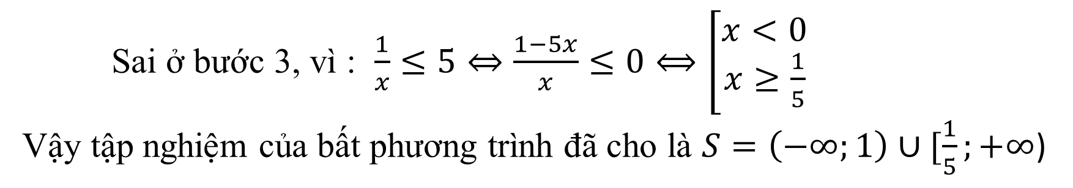





Một học sinh giải bất phương trình ${\left(\frac{2}{\sqrt{5}}\right)}^{−\frac{1}{x}}≤{\left(\frac{2}{\sqrt{5}}\right)}^{−5}$.
Bước 1: Điều kiện $x≠0$.
Bước 2: Vì $0<\frac{2}{\sqrt{5}}<1$ nên ${\left(\frac{2}{\sqrt{5}}\right)}^{−\frac{1}{x}}≤{\left(\frac{2}{\sqrt{5}}\right)}^{−5}⇔\frac{1}{x}≤5$
Bước 3: Từ đó suy ra $1≤5x⇔x≥\frac{1}{5}$.
Vậy tập nghiệm của bất phương trình đã cho là $S=\left(\frac{1}{5};+∞\right)$.
Hãy nhận xét bài giải đó
Câu 19
A
$$Sai ở bước 1$$
B
$Sai ở bước 2$
C
$$Sai ở bước 3$$
$$Bài giải đúng$$
C
D
Lời Giải
Sai ở bước 3, vì : $\frac{1}{x}≤5⇔\frac{1−5x}{x}≤0⟺\left[\begin{aligned}x<0 \\ x≥\frac{1}{5}\end{aligned}\right.$
Vậy tập nghiệm của bất phương trình đã cho là $S=\left(−∞;1\right)∪[\frac{1}{5};+∞$)

Slide 34
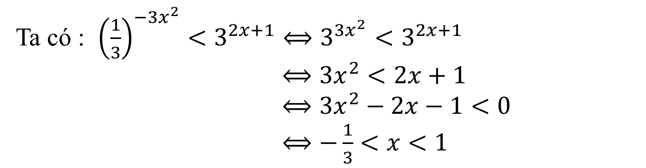





Câu 20
Giải bất phương trình ${\left(\frac{1}{3}\right)}^{−3x^{2}}<3^{2x+1}$ ta được tập nghiệm:
$\left(−∞;−\frac{1}{3}\right)$
$\left(1;+∞\right)$
$\left(−\frac{1}{3};1\right)$
$\left(−∞;−\frac{1}{3}\right)∪\left(1;+∞\right)$
A
B
C
D
C
Lời Giải
Ta có : ${\left(\frac{1}{3}\right)}^{−3x^{2}}<3^{2x+1}⟺3^{3x^{2}}<3^{2x+1}$
$⟺3x^{2}<2x+1$
$⟺3x^{2}−2x−1<0$
$⟺−\frac{1}{3}<x<1$

Slide 35
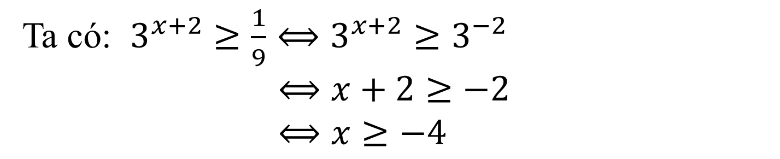




Câu 21
Nghiệm của bất phương trình $3^{x+2}≥\frac{1}{9}$ là:
A
B
$x<0$
C
$$x>0$$
D
$$x<4$$
A
$$x≥−4$$
Lời Giải
Ta có: $3^{x+2}≥\frac{1}{9}⟺3^{x+2}≥3^{−2}$
$⟺x+2≥−2$
$⟺x≥−4$

Slide 36
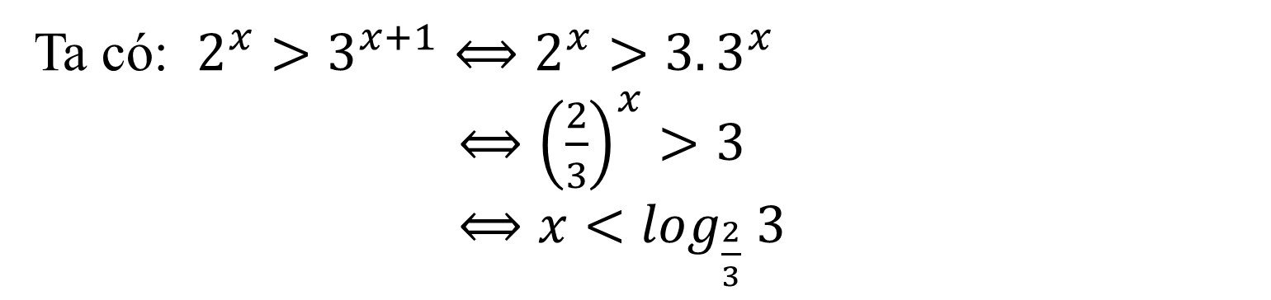




Câu 22
Tập nghiệm của bất phương trình $2^{x}>3^{x+1}$ là
$\left(−∞;\log_{\frac{2}{3}}{3}\right)$
$$\left(\log_{\frac{2}{3}}{3};+∞\right)$$
A
$$\text{(}\left.−∞;\log_{2}{3)}\right.$$
B
C
$$∅$$
B
D
Lời Giải
Ta có: $2^{x}>3^{x+1}⟺2^{x}>3.3^{x}$
$⟺{\left(\frac{2}{3}\right)}^{x}>3$
$⟺x<\log_{\frac{2}{3}} 3$

Slide 37
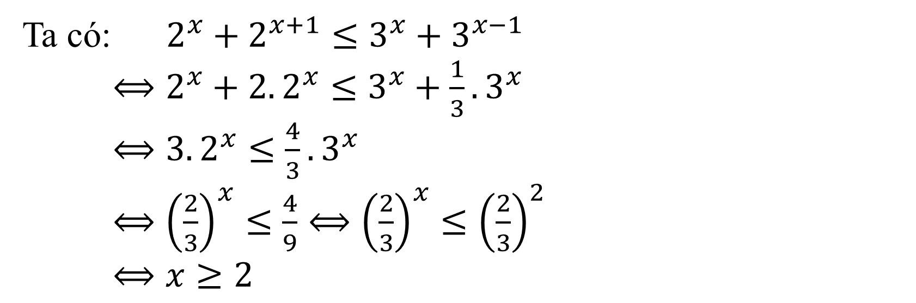
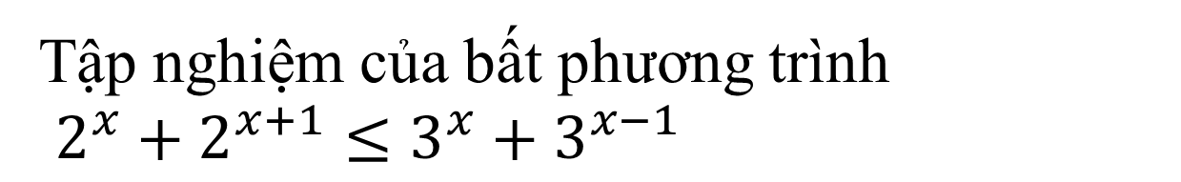




Câu 23
Tập nghiệm của bất phương trình
$2^{x}+2^{x+1}≤3^{x}+3^{x−1}$
A
$$x∈\left.(2;+∞\right)$$
$$x∈\left.(−2;+∞\right)$$
$$x∈\left(−∞;2\right)$$
$$\left(−3;+∞\right)$$
A
B
C
D
Lời Giải
Ta có: $2^{x}+2^{x+1}≤3^{x}+3^{x−1}$
$⟺2^{x}+2.2^{x}≤3^{x}+\frac{1}{3}.3^{x}$
$⟺3.2^{x}≤\frac{4}{3}.3^{x}$
$⟺{\left(\frac{2}{3}\right)}^{x}≤\frac{4}{9}⟺{\left(\frac{2}{3}\right)}^{x}≤{\left(\frac{2}{3}\right)}^{2}$
$⟺x≥2$

Slide 38





Câu 24
Tập nghiệm của bất phương trình $\frac{3^{x}}{3^{x}−2}<3$ là:
$$\left[\begin{aligned}&x>1 \\ &x<\log_{3}{2}\end{aligned}\right.$$
A
$x>\log_{3}{2}$
$$x<1$$
$$\log_{3}{2}<x<1$$
A
B
C
D
Lời Giải
Ta có: $\frac{3^{x}}{3^{x}−2}<3⟺\frac{3^{x}}{3^{x}−2}−3<0$
$⟺\frac{3^{x}−3.3^{x}+6}{3^{x}−2}<0$
$⟺\frac{−2.3^{x}+6}{3^{x}−2}<0$
$⟺\left[\begin{aligned}3^{x}<2 \\ 3^{x}>3\end{aligned}\right.⟺\left[\begin{aligned}&x<\log_{3}{2} \\ &x>1\end{aligned}\right.$

Slide 39





Câu 25
Tập nghiệm của bất phương trình $\log_{\frac{1}{2}}\left(2x−1\right)>−1$ là:
$\left(1;\frac{3}{2}\right)$
$\left(\frac{3}{2};+∞\right)$
C
$\left(\frac{1}{2};\frac{3}{2}\right)$
$\left(−∞;\frac{3}{2}\right)$
A
B
C
D
Lời Giải
Ta có: $\log_{\frac{1}{2}}\left(2x−1\right)>−1⟺\left\{\begin{aligned}2x−1>0 \\ 2x−1<{\left(\frac{1}{2}\right)}^{−1}\end{aligned}\right.$
$⟺\left\{\begin{aligned}x>\frac{1}{2} \\ 2x−1<2\end{aligned}\right.$
$⟺\frac{1}{2}<x<\frac{3}{2}$

Slide 40
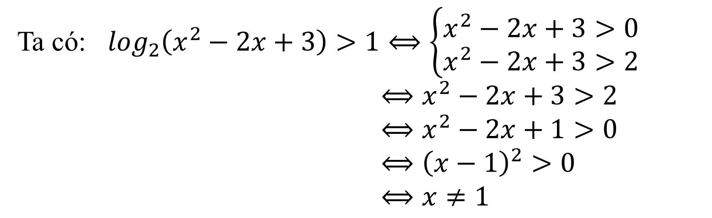




Câu 26
Bất phương trình $\log_{2}\left(x^{2}−2x+3\right)>1$ có tập nghiệm là
A
$ℝ\backslash \left\{1\right\}$
$ℝ$
$$\left\{1\right\}$$
$$∅$$
A
B
C
D
Lời Giải
Ta có: $\log_{2}\left(x^{2}−2x+3\right)>1⟺\left\{\begin{aligned}x^{2}−2x+3>0 \\ x^{2}−2x+3>2\end{aligned}\right.$
$⟺x^{2}−2x+3>2$
$⟺x^{2}−2x+1>0$
$⟺{\left(x−1\right)}^{2}>0$
$⟺x≠1$

Slide 41





Câu 27
Tập nghiệm của bất phương trình $3<\log_{2}{x}<4$ là:
A
$$\left(8;16\right)$$
$$\left(0;16\right)$$
$$\left(8;+∞\right)$$
$$ℝ$$
A
B
C
D
Lời Giải
Ta có: $3<\log_{2}{x}<4$
$⟺{3.log}_{2} 2<\log_{2}{x}<4.\log_{2}{2}$
$⟺\log_{2} 2^{3}<\log_{2}{x}<\log_{2}{2^{4}}$
$⟺8<x<16$

Slide 42
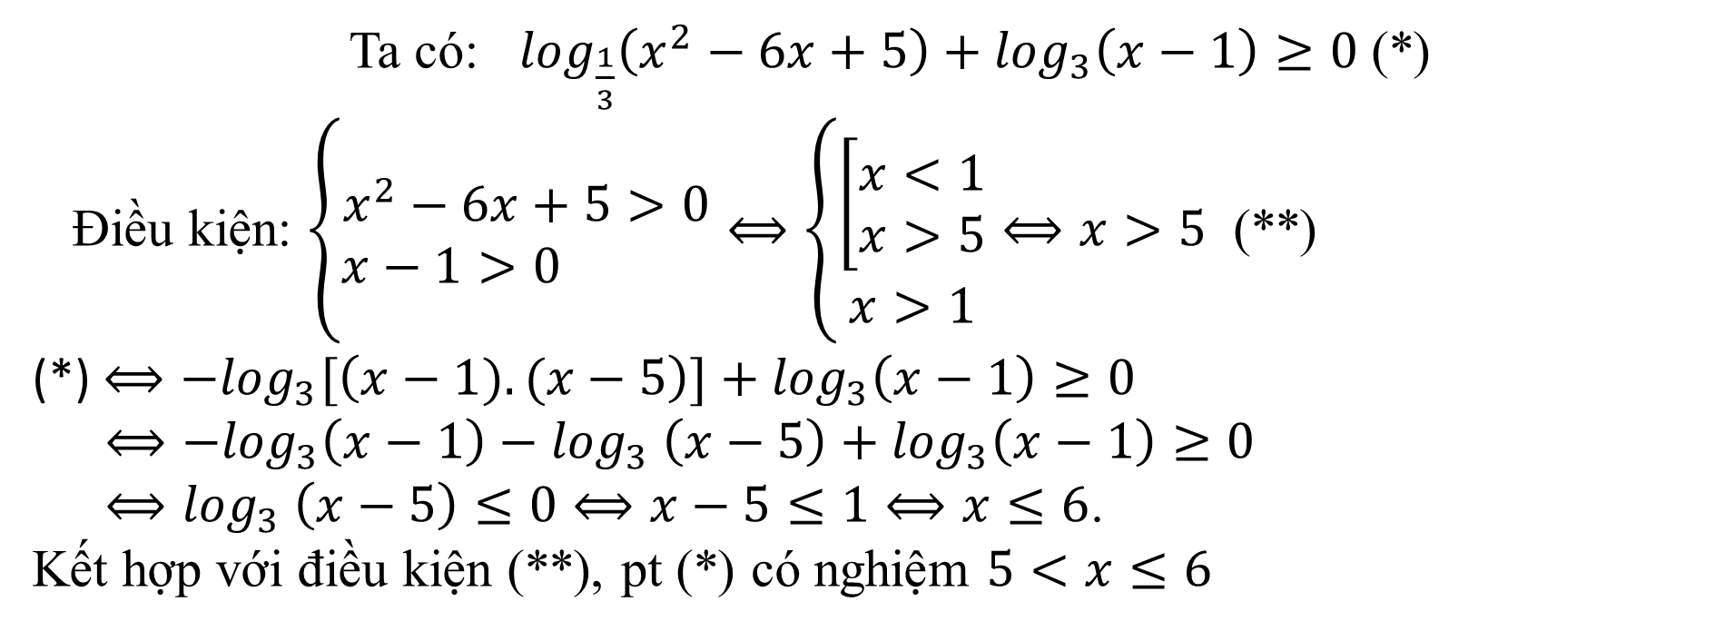





Câu 28
Tập nghiệm của bất phương trình
$\log_{\frac{1}{3}}\left(x^{2}−6x+5\right)+\log_{3}\left(x−1\right)≥0$là:
A
$$S=\left[1;6\right]$$
B
$S=\left.(5;6]\right.$
C
$$S=\left(5;+∞\right)$$
$$S=\left(1;+∞\right)$$
B
D
Lời Giải
Ta có: $\log_{\frac{1}{3}}\left(x^{2}−6x+5\right)+\log_{3}\left(x−1\right)≥0$ (*)
Điều kiện: $\left\{\begin{aligned}x^{2}−6x+5>0 \\ x−1>0 \end{aligned}⟺\left\{\begin{aligned}\left[\begin{aligned}x<1 \\ x>5\end{aligned}\right. \\ x>1\end{aligned}\right.⟺x>5\right.$ (**)
(*) $⟺−\log_{3}{[\left(x−1).(x−5\right)]}+\log_{3}\left(x−1\right)≥0$
$⟺−\log_{3}\left(x−1\right)−\log_{3} \left(x−5\right)+\log_{3}\left(x−1\right)≥0$
$⟺\log_{3} \left(x−5\right)≤0⟺x−5≤1⟺x≤6$.
Kết hợp với điều kiện (**), pt (*) có nghiệm $5<x≤6$

Slide 43
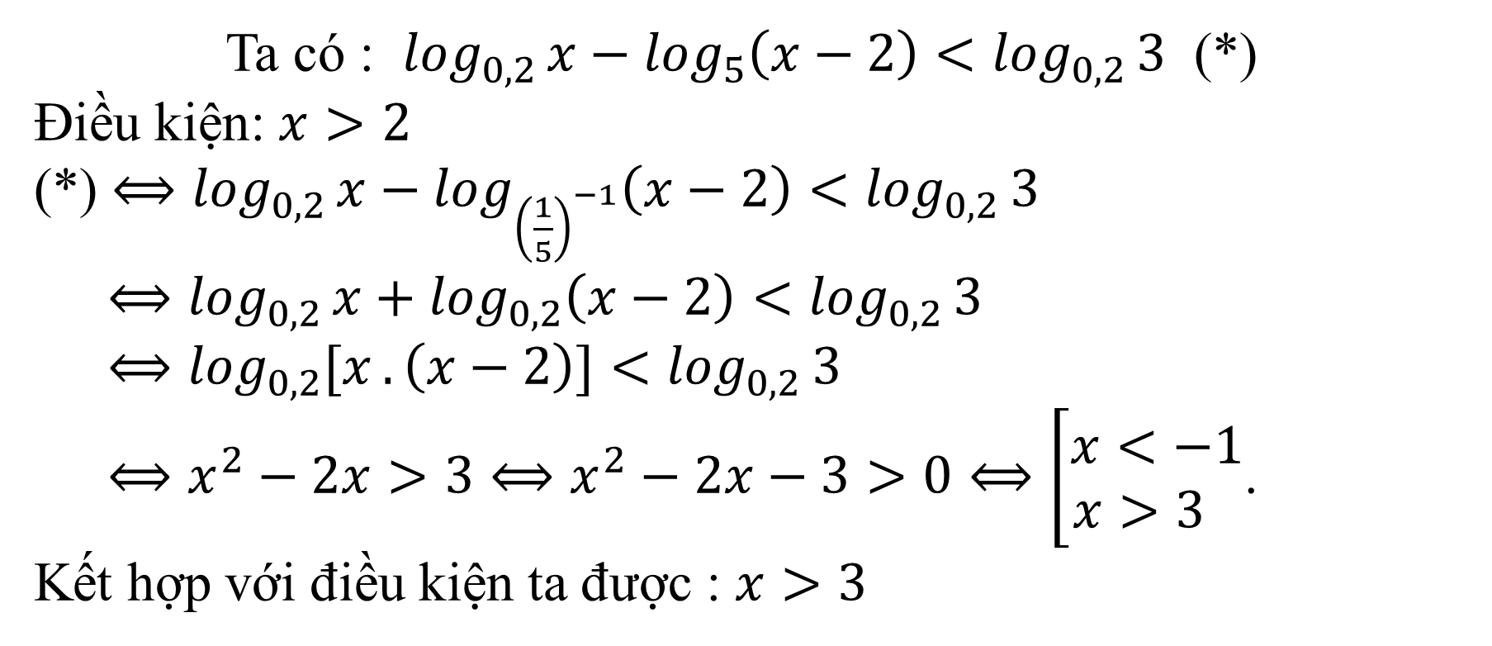





Câu 29
Nghiệm nguyên nhỏ nhất của bất phương trình
$\log_{0,2}{x}−\log_{5}\left(x−2\right)<\log_{0,2}{3}$ là:
A
$$x=6$$
B
$x=3$
C
$$x=5$$
D
$$x=4$$
D
Lời Giải
Ta có : $\log_{0,2}{x}−\log_{5}\left(x−2\right)<\log_{0,2}{3}$ (*)
Điều kiện: $x>2$
(*) $⟺\log_{0,2}{x}−\log_{{\left(\frac{1}{5}\right)}^{−1}}\left(x−2\right)<\log_{0,2}{3}$
$⟺\log_{0,2}{x}+\log_{0,2}\left(x−2\right)<\log_{0,2}{3}$
$⟺\log_{0,2}{[x}.\left(x−2\right)]<\log_{0,2}{3}$
$⟺x^{2}−2x>3⟺x^{2}−2x−3>0⟺\left[\begin{aligned}x<−1 \\ x>3 \end{aligned}\right.$.
Kết hợp với điều kiện ta được : $x>3$

Slide 44
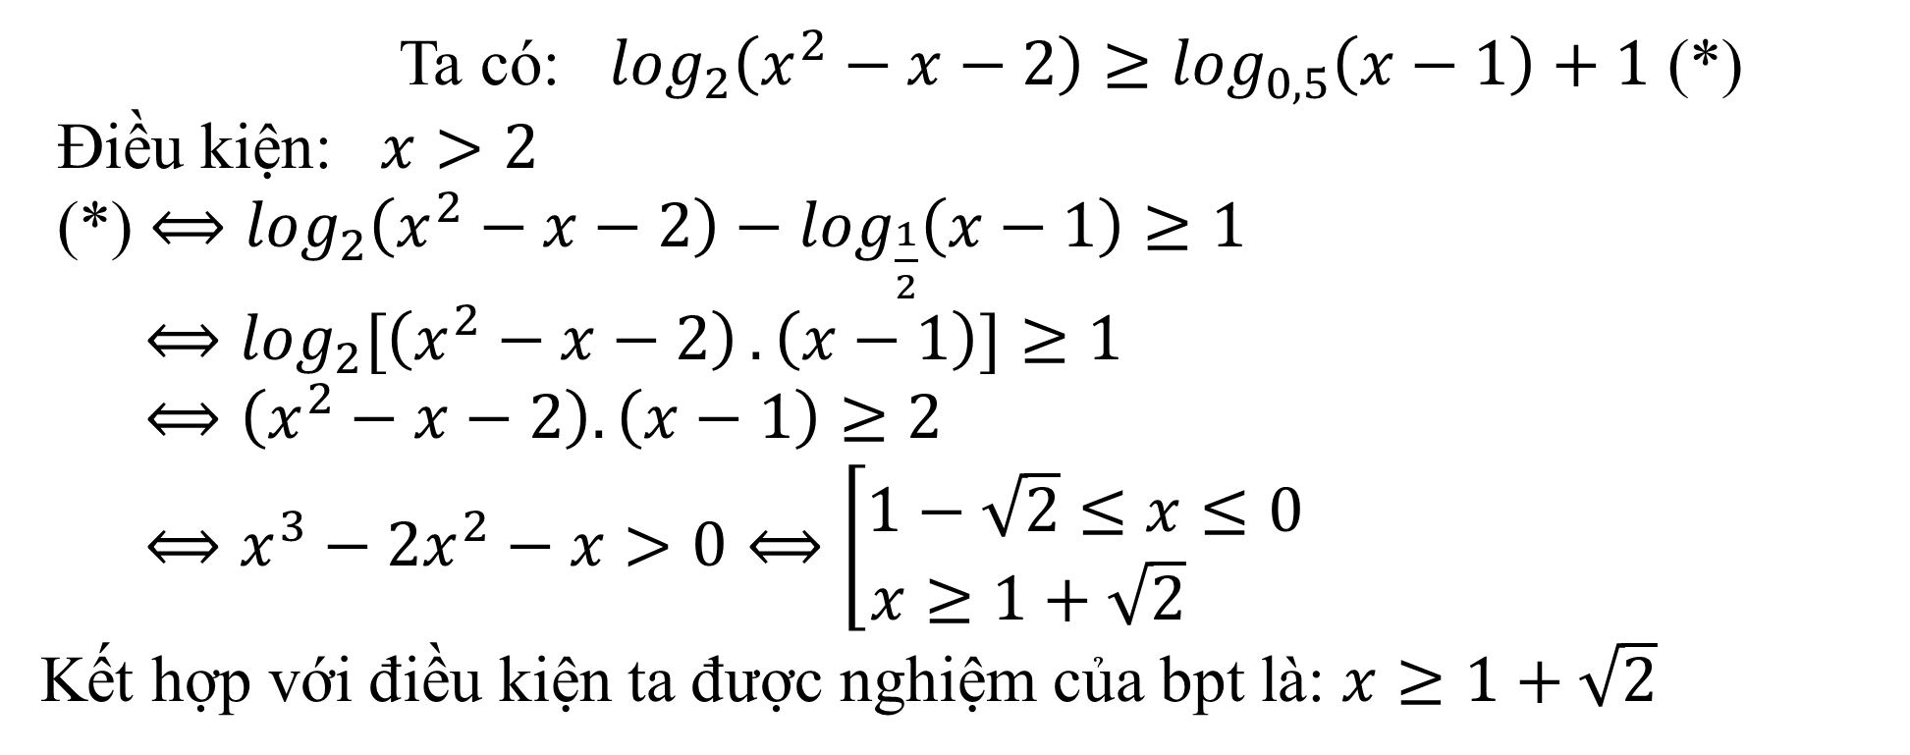
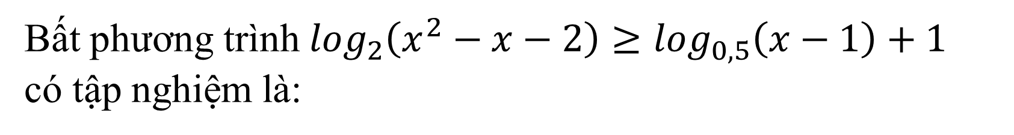




Câu 30
Bất phương trình $\log_{2}\left(x^{2}−x−2\right)≥\log_{0,5}\left(x−1\right)+1$
có tập nghiệm là:
$$\left.(1−\sqrt{2};+∞\right)$$
$[\left.1+\sqrt{2};+∞\right)$
$$(−∞;1+\sqrt{2})$$
$$(−∞;1−\sqrt{2})$$
A
B
C
D
B
Lời Giải
Ta có: $\log_{2}\left(x^{2}−x−2\right)≥\log_{0,5}\left(x−1\right)+1$ (*)
Điều kiện: $x>2$
(*) $⟺\log_{2}\left(x^{2}−x−2\right)−\log_{\frac{1}{2}}\left(x−1\right)≥1$
$⟺\log_{2}[\left(x^{2}−x−2\right).\left(x−1\right)]≥1$
$⟺\left(x^{2}−x−2\right).\left(x−1\right)≥2$
$⟺x^{3}−2x^{2}−x>0⟺\left[\begin{aligned}1−\sqrt{2}≤x≤0 \\ x≥1+\sqrt{2} \end{aligned} \right.$
Kết hợp với điều kiện ta được nghiệm của bpt là: $x≥1+\sqrt{2}$

Slide 45
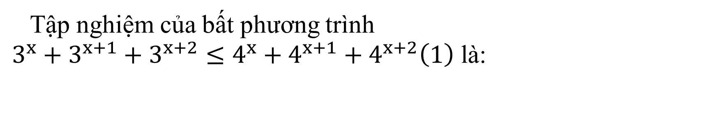

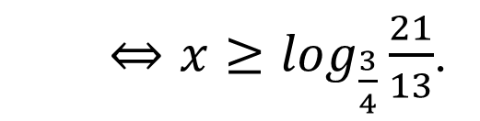





Câu 31
Tập nghiệm của bất phương trình
$3^{x}+3^{x+1}+3^{x+2}≤4^{x}+4^{x+1}+4^{x+2}\left(1\right)$ là:
$$[\left.\log_{\frac{3}{4}}{\frac{21}{13}};+∞\right)$$
$$[−∞;\log_{\frac{3}{4}}{\frac{21}{13}]}$$
$\left(\log_{\frac{3}{4}}{\frac{21}{13}};+∞\right)$
$\left(−∞;\log_{\frac{3}{4}}{\frac{21}{13}}\right)$.
A
B
C
D
A
Lời Giải
Ta có: $\left(1\right)⇔3^{x}+3⋅3^{x}+9⋅3^{x}≤4^{x}+4⋅4^{x}+16⋅4^{x}$
$$⇔{\left(\frac{3}{4}\right)}^{x}≤\frac{21}{13}$$
$$⇔13⋅3^{x}≤21⋅4^{x}$$
$⇔x≥\log_{\frac{3}{4}}{\frac{21}{13}}$.
(Vì $0<\frac{3}{4}<1$ nên ${\left(\frac{3}{4}\right)}^{x}≤\frac{21}{13}⇔{\left(\frac{3}{4}\right)}^{x}≤{\left(\frac{3}{4}\right)}^{\log_{\frac{3}{4}}{\frac{21}{13}}}⇔x≥\log_{\frac{3}{4}}{\frac{21}{13}}$)
Vậy tập nghiệm bất phương trình $\left(1\right)$ là $T=\left.[\log_{\frac{3}{4}}{\frac{21}{13}};+∞\right)$

Slide 46
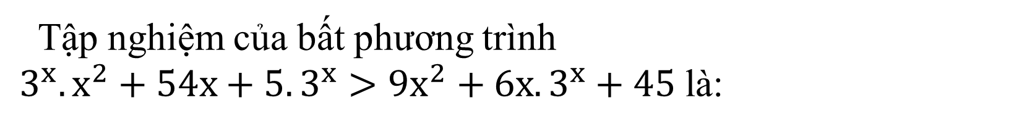







Câu 32
Tập nghiệm của bất phương trình
$3^{x}.x^{2}+54x+5.3^{x}>9x^{2}+6x.3^{x}+45$ là:
A
$\left(−∞;1\right)∪\left(2;+∞\right)$.
$\left(−∞;1\right)∪\left(2;5\right)$.
B
C
$\left(−∞;1\right)∪\left(5;+∞\right)$.
D
$\left(1;2\right)∪\left(5;+∞\right)$.
D
Lời Giải
BPT $⇔\left(3^{x}.x^{2}−9x^{2}\right)+\left(−6x.3^{x}+54x\right)+\left(5.3^{x}−45\right)>0$
$$⇔x^{2}\left(3^{x}−9\right)−6x\left(3^{x}−9\right)+5\left(3^{x}−9\right)>0$$
$$⇔\left(3^{x}−9\right)\left(x^{2}−(6x+5\right)>0$$
$$⇔\left[\begin{aligned}&\left\{\begin{aligned}&3^{x}−9>0 \\ &x^{2}−6x+5>0\end{aligned}\right. \\ &\left\{\begin{aligned}&3^{x}−9<0 \\ &x^{2}−6x+5<0\end{aligned}\right.\end{aligned}\right.⇔\left[\begin{aligned}&x>5 \\ &1<x<2\end{aligned}\right.$$
Vậy tập nghiệm là $\left(1;2\right)∪\left(5;+∞\right)$

Slide 47














Câu 33
Bất phương trình $2.5^{x+2}+5.2^{x+2}≤133.\sqrt{10^{x}}$ có tập nghiệm là $S=\left[a;b\right]$ thì $b−2a$ bằng
A
B
C
D
$6$.
B
12.
16.
$$10.$$
Lời Giải
Ta có: $2.5^{x+2}+5.2^{x+2}≤133.\sqrt{10^{x}}$
$$⇔50.5^{x}+20.2^{x}≤133\sqrt{10^{x}}$$
$⇔$ $50+\frac{20.2^{x}}{5^{x}}≤\frac{133\sqrt{10^{x}}}{5^{x}}$
$⇔50+20.{\left(\frac{2}{5}\right)}^{x}≤133.{\left(\sqrt{\frac{2}{5}}\right)}^{x}$ (1)
Đặt $t={\left(\sqrt{\frac{2}{5}}\right)}^{x},(t≥0)$ phương trình (1) trở thành:
$$20t^{2}−133t+50≤0$$
$$⇔\frac{2}{5}≤t≤\frac{25}{4}$$
Khi đó ta có: $\frac{2}{5}≤{\left(\sqrt{\frac{2}{5}}\right)}^{x}≤\frac{25}{4}⇔$
$${\left(\frac{2}{5}\right)}^{2}≤{\left(\frac{2}{5}\right)}^{x}≤{\left(\frac{2}{5}\right)}^{−4}$$
$⇔−4≤x≤2$
nên $a=−4,b=2$. Vậy $b−2a=10$.

Slide 48





Câu 34
Bất phương trình ${\log^{2}}_{\frac{1}{2}}x+3\log_{\frac{1}{2}}{x}+2≤0$ có tập nghiệm $S=\left[a;b\right]$. Giá trị của${ a}^{2}\sqrt{b}$bằng
A
B
12.
C
D
4.
$$\text{16}\text{.}$$
C
8.
Lời Giải
${{Ta có: log}^{2}}_{\frac{1}{2}}x+3\log_{\frac{1}{2}}{x}+2≤0$
$$⇔−2≤\log_{\frac{1}{2}}{x}≤−1$$
$⇔2≤x≤4$.

Slide 49








Câu 35
Tìm tập nghiệm bất phương trình
${\log^{2}}_{3}\left(x−\frac{2x^{2}}{3}\right)+\log_{\frac{1}{3}}\left(x−\frac{2x^{2}}{3}\right)<2$.
A
B
$S=\left(\frac{1}{2};2\right)$.
C
$S=\left(\frac{1}{2};1\right)$.
D
$S=\left(\frac{1}{3};5\right)$..
$$x=3$$
C
Lời Giải
Ta có: ${\log^{2}}_{3}\left(x−\frac{2x^{2}}{3}\right)+\log_{\frac{1}{3}}\left(x−\frac{2x^{2}}{3}\right)<2$
$$⇔\left\{\begin{aligned}&x−\frac{2x^{2}}{3}>0 \\ &−1<\log_{3}\left(x−\frac{2x^{2}}{3}\right)<2\end{aligned}\right.$$
$⇔\left\{\begin{aligned}&0<x<\frac{3}{2} \\ &\frac{1}{2}<x<1\end{aligned}\right.⇔\frac{1}{2}<x<1$.

Slide 50









Câu 36
Nghiệm của bất phương trình ${\log^{2}}_{\frac{1}{2}}x−\log_{2}\left(2x\right)−5≥0 là :$
A
$$x∈\left(0;\frac{1}{4}\right)∪\left(9;+∞\right)$$
B
$$x∈\left.(0;\frac{1}{4}]\right.∪\left.[8;+∞\right)$$
B
$$x∈\left.(−∞;\frac{1}{4})\right.∪\left.(8;+∞\right)$$
D
$x∈\left.(−∞;\frac{1}{4})\right.∪\left.(9;+∞\right)$.
C
Lời Giải
$${\log^{2}}_{\frac{1}{2}}x−\log_{2}\left(2x\right)−5≥0$$
$$⇔\log_{2}^{2}{x}−\log_{2}{x}−6≥0$$
$$⇔\log_{2}{x}≤−2 hay\log_{2}{x}≥3$$
$$⇔\left\{\begin{aligned}&x>0 \\ &x≤\frac{1 }{4 }hay x≥8\end{aligned}\right.$$
$$⇔0<x≤\frac{1 }{4}hay x≥8$$

Slide 51









Câu 37
Gọi S là tổng tất cả giá trị nguyên của tham số m $\left(m<3\right)$ để bất phương trình$\log_{\frac{1}{5}}\left(mx−x^{2}\right)≤\log_{\frac{1}{5}}{4}$ vô nghiệm. Tính S.
A
B
$S=−7$.
C
D
$S=−4$.
A
$S=0$.
$$S=−3.$$
Lời Giải
BPT $⇔\log_{\frac{1}{5}}\left(mx−x^{2}\right)≤\log_{\frac{1}{5}}{4}$
$$⇔mx−x^{2}≥4$$
$$⇔x^{2}−mx+4≤0$$
Ta có:${ x}^{2}−mx+4≤0 \text{v}\text{ô }\text{nghi}\text{ệ}\text{m}$
$⇔x^{2}−mx+4>0 ∀x∈R$
$$⇔Δ<0⇔−4<m<4\text{.}$$

Slide 52











Câu 38
Tìm tất cả các giá trị thực của tham số $m$ để bất phương trình $\log_{2}{(}5^{x}−1).\log_{2}{(}2.5^{x}−2)>m−1$ có nghiệm $x≥1$?
A
B
$m>7$.
C
$m≤7$.
D
$m<7$.
$$m≥7\text{.}$$
C
Lời Giải
BPT $⇔\log_{2}{(}5^{x}−1).\log_{2}{(}2.5^{x}−2)>m{−}1$
$$⇔\log_{2}{(}5^{x}−1).\left[1+\log_{2}{(}5^{x}−1)\right]>m{−}1$$
$\text{Đặ}\text{t} t=\log_{2}\left(5^{x}−1\right) \text{do}x≥1⇒t∈\left.2;+∞\right)$.
$$\text{BPT}⇔t(1+t)>m−1$$
$$⇔t^{2}+t>m−1$$
$⇔f(t)≥m−1$.
$$\text{V}\text{ớ}\text{i} f(t)=t^{2}+t$$
$$⇒f^{′}(t)=2t+1>0 \text{v}\text{ớ}\text{i} t∈\left.2;+∞\right)$$
$$\text{n}\text{ê}\text{n} \text{h}\text{à}\text{m}\text{ đồ}\text{ng} \text{bi}\text{ế}\text{n} \text{tr}\text{ê}\text{n} t∈(\left.2;+∞\right)$$
$$\text{N}\text{ê}\text{n} Minf(t)=f(2)=6$$
.$\text{Do}\text{ đó để }\log_{2}{(}5^{x}−1).\log_{2}{(}2.5^{x}−2)>m{−}1$
Bpt $\text{c}\text{ó }\text{nghi}\text{ệ}\text{m} x≥1\text{th}\text{ì:} m−1≤Minf(t)⇔m≤7\text{.}$

Slide 53










Câu 39
Tìm tất cả các giá trị thực của tham số $m$ sao cho khoảng $\left(2;3\right)$ thuộc tập nghiệm của bất phương trình
$\log_{5}\left(x^{2}+1\right)>\log_{5}\left(x^{2}+4x+m\right)−1 (1)$.
A
$$m∈\left[−12;13\right]$$
B
$$m∈\left[12;13\right]$$
A
$$m∈\left[−13;12\right]$$
D
$$m∈\left[−13;−12\right]$$
C
Lời Giải
$$(1)⇔\left\{\begin{aligned}&x^{2}+1>\frac{x^{2}+4x+m}{5} \\ &x^{2}+4x+m>0\end{aligned}\right.$$
$$⇔\left\{\begin{aligned}&m>−x^{2}−4x=f(x) \\ &m<4x^{2}−4x+5=g(x)\end{aligned}\right.$$
$$⇔ \left\{\begin{aligned}&m≥\underset{2<x<3}{Max}f(x)=−12 \text{khi} x=2 \\ &m≤\underset{2<x<3}{Min}f(x)=13 \text{khi} x=2\end{aligned}\right.$$
$$\text{H}\text{ệ }\text{tr}\text{ê}\text{n} \text{th}\text{ỏ}\text{a} \text{m}\text{ã}\text{n} ∀x∈\left(2;3\right)$$
$$\text{⇔−}\text{12}\text{≤}\text{m}\text{≤}\text{13}\text{.}$$

Slide 54










Câu 40
Tìm nghiệm bất phương trình $\log_{5}{x}≥\log_{x}{5}$.
A
$$S=\left.[5;+∞\right)\text{.}$$
B
    $$S=\left.(0;\frac{1}{5}\right.]∪\left.1;+∞\right)\text{.}$$
$$S=\left[\frac{1}{5};5\right]\backslash \left\{1\right\}\text{.}$$
D
$$S=[\left.\frac{1}{5};1\right)∪\left.[5;+∞\right)\text{.}$$
C
D
Lời Giải
$$⇔\left\{\begin{aligned}&\frac{\log_{5}^{2}{x}−1}{\log_{5}{x}}≥0 \\ &1≠x>0\end{aligned}\right.$$
$$⇔\left[\begin{aligned}&−1≤\log_{5}{x}<0 \\ &\log_{5}{x}≥1\end{aligned}\right.$$
$$\text{Bpt} ⇔\log_{5}{x}≥\log_{x}{5}$$
$$⇔\left[\begin{aligned}&\frac{1}{5}≤x<1 \\ &x≥5\end{aligned}\right.$$
$$⇔\left[\begin{aligned}&\frac{1}{5}≤x<1 \\ &x≥5\end{aligned}\right.$$

Slide 55








Câu 41
Giải bất phương trình: $\log_{2}{(}5−2^{x})<2−x.$
A
B
C
D
A
$$x<0$$
$$0<x<\log_{2}{5}$$
$x<\log_{2}{5}$
$$x>2$$
Lời Giải
Bpt $⇔\log_{2}{(}5−2^{x})<2−x$
$$⇔\left\{\begin{aligned}&5−2^{x}>0 \\ &5−2^{x}<2^{2−x}\end{aligned}\right.$$
$⇔x<0$.

Slide 56









Câu 42
Số nghiệm nguyên của bất phương trình:
$\log_{x}\left(\log_{3}{(}9^{x}−72)\right)≤1.$
A
B
C
D
A
$$0\text{.}$$
$$1\text{.}$$
$2\text{.}$
$$3\text{.}$$
Lời Giải
$$BPT: \log_{x}\left(\log_{3}{(}9^{x}−72)\right)≤1$$
$$⇔\left\{\begin{aligned}&9^{x}−72>0 \\ &0<x≠1 \\ &\log_{3}{(}9^{x}−72)>0 \\ &\log_{3}{(}9^{x}−72)≤x\end{aligned}\right.$$
$$⇔\left\{\begin{aligned}&x>\log_{9}{7}3 \\ &x≤2\end{aligned}\right.\text{.}$$
$$⇔\left\{\begin{aligned}&9^{x}>73 \\ &\log_{3}{(}9^{x}−72)≤x\end{aligned}\right.$$

Slide 57













Câu 43
Giải bất phương trình $\log_{9}\left(3^{x}−1\right).\log_{\frac{1}{9}}\left(\frac{3^{x}−1}{81}\right)≤\frac{3}{4}$.
A
$$S=(\left.−∞;2\log_{3}{2]}\right.∪\left.{[log}_{3}{2}8;+∞\right)\text{.}$$
    $$S=\left[2\log_{3}{2};\log_{3}{2}8\right]\text{.}$$
A
B
$$S=(\left.0;2\log_{3}{2})\right.∪\left.{(log}_{3}{2}8;+∞\right)\text{.}$$
D
$$S=\left(2\log_{3}{2};\log_{3}{2}8\right)\text{.}$$
C
$$\text{Đ}\text{i}\text{ề}\text{u} \text{ki}\text{ệ}\text{n} x>0\text{.}$$
Lời Giải
$$\text{Ta} \text{c}\text{ó }\log_{9}\left(3^{x}−1\right).\log_{\frac{1}{9}}\left(\frac{3^{x}−1}{81}\right)≤\frac{3}{4}$$
$$⇔\log_{9}\left(3^{x}−1\right).\left(\log_{9}{9^{2}}−\log_{9}{(}3^{x}−1)\right)≤\frac{3}{4}\text{.}$$
$$\text{Đặ}\text{t} t=\log_{9}{(}3^{x}−1)\text{. }$$
$$\text{B}pt trở thành−t^{2}+2t−\frac{3}{4}≤0$$
$$⇔\left[\begin{aligned}&t≥\frac{3}{2} \\ &t≤\frac{1}{2}\end{aligned}\right.$$
$$⇔\left[\begin{aligned}&\log_{9}{(}3^{x}−1)≥\frac{3}{2} \\ &\log_{9}{(}3^{x}−1)≤\frac{1}{2}\end{aligned}\right.$$
$$⇔\left[\begin{aligned}&x≥\log_{3}{2}8 \\ &0<x≤2\log_{3}{2}\end{aligned}\right.$$

Slide 58














Câu 44
Số nghiệm nguyên của bất phương trình
$\log_{x}\left(125x\right).\log_{25}{x}>\frac{3}{2}+\log_{5}^{2}{x}$ là:
A
B
C
D
A
$$1\text{.}$$
$$2\text{.}$$
$0\text{.}$
$$3\text{.}$$
Lời Giải
Điều kiện: $0<x≠1 \left(∗\right).$
$$\text{Ta} \text{c}\text{ó:} \log_{x}{(}125x).\log_{25}{x}>\frac{3}{2}+\log_{5}^{2}{x}$$
$$⇔\left(\log_{x}{5^{3}}+\log_{x}{x}\right).\log_{5^{2}}{x}>\frac{3}{2}+\log_{5}^{2}{x}$$
$$⇔\left(3\log_{x}{5}+1\right).\left(\frac{1}{2}\log_{5}{x}\right)>\frac{3}{2}+\log_{5}^{2}{x}$$
$$⇔\frac{3}{2}+\frac{1}{2}\log_{5}{x}>\frac{3}{2}+\log_{5}^{2}{x}$$
$$⇔0<\log_{5}{x}<\frac{1}{2}$$
$$⇔5^{0}<x<5^{\frac{1}{2}}$$
$$⇔2\log_{5}^{2}{x}−\log_{5}{x}<0$$
$⇔1<x<\sqrt{5}.$

Slide 59










Câu 45
Biết đồ thị hàm số $f\left(x\right)=ax+b$ cắt Ox, Oy lần lượt tại hai điểm $A\left(1;0\right),B\left(0;2\right)$. Tìm tập nghiệm $S$ của bất phương trình
$\left|\log_{2}\left(f\left(x\right)−2\right)+f\left(x\right)+2x\right|>2$.
$$S=\left(−∞;−\frac{1}{2}\right)∪\left(−\frac{1}{32};0\right)$$
    $S=\left(−∞;−\frac{1}{2}\right)∪\left(−\frac{1}{32};+∞\right)$
A
B
A
$$S=\left(−∞;−\frac{1}{2}\right)\text{.}$$
$$S=\left(−\frac{1}{32};+∞\right)\text{.}$$
C
D
Lời Giải
$$f\left(x\right)=−2x+2$$
$$Bpt: \left|\log_{2}\left(f\left(x\right)−2\right)+f\left(x\right)+2x\right|>2$$
$$⇔\left|\log_{2}\left(−2x\right)+2\right|>2$$
$$⇔\left\{\begin{aligned}&x<0 \\ &\left[\begin{aligned}&x<−\frac{1}{2} \\ &x>\frac{−1}{32}\end{aligned}\right.\end{aligned}\right.$$
$$⇔\left\{\begin{aligned}&−2x>0 \\ &\left[\begin{aligned}&\log_{2}\left(−2x\right)+2>2 \\ &\log_{2}\left(−2x\right)+2<−2\end{aligned}\right.\end{aligned}\right.$$
$$⇔−\frac{1}{2}<x hay−\frac{1}{32}<x<0\text{.}$$

Slide 60














Câu 46
Bất phương trình $\lg^{2}{x}−m\lg{x}+m+3≤0$ có nghiệm$x>1$
khi giá trị của m là:
A
B
C
D
A
$$\left(−∞;−3\right)∪\left.[6;+∞\right)$$
$$\left(−∞;−3\right)$$
$\left. [6;+∞\right)\text{.}$
$$\text{(}\text{3}\text{;}\text{6}\text{]}\text{.}$$
Lời Giải
Điều kiện: $x>1.$
$$\text{Đặ}\text{t} t=\lg{x}\text{, }\text{v}\text{ớ}\text{i} x>1→\lg{x}>0$$
$$\text{Khi}\text{ đó }\text{bpt} \text{tr}\text{ở }\text{th}\text{à}\text{nh} t^{2}−mt+m+3≤0$$
$$⇔t^{2}+3≤m(t−1)\text{ (}\text{∗}\text{)}$$
$$\text{k}\text{hi}\text{ đó (}\text{∗}\text{) }m≥f(t)=\frac{t^{2}+3}{t−1}$$
$$\text{TH}\text{1}\text{: }\text{V}\text{ớ}\text{i} t−1>0⇔t>1\text{,}$$
$$\text{v}\text{ớ}\text{i} t>1\text{, }\text{c}\text{ó }f′(t)=\frac{t^{2}−2t−3}{(t−1)^{2}}$$
$$;f′(t)=0⇔\left\{\begin{matrix}t.1 \\ t^{2}−2t−3=0\end{matrix}⇔t=3\right.$$
Suy ra $\max_{(1;+∞)}f(t)=f(3)=6$.
Khi đó để $m≥\max_{(1;+∞)}f(t)=6$
TH2: Tương tự $m<\max_{\left(1;+∞\right)}f(t)=−3$

Slide 61







Câu 47
Tìm tất cả các giá trị của tham số $m$ để hàm số
$y=\frac{1}{\sqrt{m\log_{3}^{2}{x}−4\log_{3}{x}+m+3}}$ xác định trên khoảng $\left(0;+∞\right)$.
A
$$m∈\left(−∞;−4\right)∪\left(1;+∞\right)$$
    $m∈\left.1;+∞\right)$.
A
B
$$m∈\left(−4;1\right)\text{.}$$
$$m∈\left(1;+∞\right)\text{.}$$
C
D
Lời Giải
$$Đặt t=\log_{3}{x}, khi đó x∈\left(0;+∞\right)⇔t∈ℝ.$$
$$y=\frac{1}{\sqrt{mt−4t+m+3}} \text{x}\text{á}\text{c}\text{ đị}\text{nh} \text{tr}\text{ê}\text{n} ℝ ⇔mt^{2}−4t+m+3>0,∀x∈ℝ\text{.}$$
$$⇔Δ^{′}=4−m^{2}−3m<0\text{.}$$
$⇔m<−4 hay m>1$.

Slide 62







Câu 48
Tập nghiệm của bất phương trình
$\ln\left[\left(x+1\right)\left(x−2\right)\left(x−3\right)+1\right]>0$ là:
$$\left(1;2\right)∩\left(3;+∞\right)$$
    $\left(−∞;1\right)∪\left(2;3\right)$
A
B
$$\left(−∞;1\right)∩\left(2;3\right)$$
$$\left(1;2\right)∪\left(3;+∞\right)$$
D
C
D
Lời Giải
$$\text{BPT}⇔\left(x+1\right)\left(x−2\right)\left(x−3\right)+1>1\text{ (}\text{đã} \text{th}\text{ỏ}\text{a} \text{m}\text{ã}\text{n}\text{ Đ}\text{K}\text{)}$$
$$⇔\left(x+1\right)\left(x−2\right)\left(x−3\right)>0$$
$$⇔x∈\left(1;2\right)∪\left(3;+∞\right).$$

Slide 63












Câu 49
Gọi $S_{1}$, $S_{2}$, $S_{3}$ lần lượt là tập nghiệm của các BPT sau: $2^{x}+2.3^{x}−5^{x}+3>0$; $\log_{2}\left(x+2\right)≤−2$; ${\left(\frac{1}{\sqrt{5}−1}\right)}^{x}>1$. Tìm khẳng định đúng?
$$S_{1}⊂S_{3}⊂S_{2}$$
    $S_{2}⊂S_{1}⊂S_{3}$
A
B
$$S_{1}⊂S_{2}⊂S_{3}$$
$$S_{2}⊂S_{3}⊂S_{1}$$
D
C
D
Lời Giải
$$\text{B}\text{pt} 2^{x}+2.3^{x}−5^{x}+3>0⇔{\left(\frac{2}{5}\right)}^{x}+2.{\left(\frac{3}{5}\right)}^{x}+3.{\left(\frac{1}{5}\right)}^{x}>1\text{.}$$
$$\text{Ta} \text{th}\text{ấ}\text{y} \text{VT} \text{ngh}\text{ị}\text{ch} \text{bi}\text{ế}\text{n} \text{m}\text{à }f\left(2\right)=1 \text{n}\text{ê}\text{n} f\left(x\right)>f\left(2\right)⇔x<2$$
$$⇒S_{1}=\left(−∞;2\right)\text{.}$$
$$\text{B}\text{pt} \log_{2}\left(x+2\right)≤−2⇔0<x≤−\frac{7}{4}$$
$$⇒S_{2}=\left.−2;−\frac{7}{4}\right.\text{.}$$
$$\text{B}\text{pt} {\left(\frac{1}{\sqrt{5}−1}\right)}^{x}>1⇔{\left(\frac{1}{\sqrt{5}−1}\right)}^{x}>{\left(\frac{1}{\sqrt{5}−1}\right)}^{0}$$
$$⇔x<0$$
$${⇒S}_{3}=\left(−∞;0\right)\text{.}$$

Slide 64











Câu 50
$\text{T}\text{ì}\text{m} \text{m}\text{ để }∀x∈\left[0,2\right] \text{th}\text{ỏ}\text{a} \text{m}\text{ã}\text{n}$
$$\log_{2}{\sqrt{x^{2}−2x+m}}+4\sqrt{\log_{4}\left(x^{2}−2x+m\right)}<5$$
A
B
C
D
A
$$2≤m<4$$
$$2<m<4$$
$2≤m$
$$m<4$$
Lời Giải
$$\text{Đặ}\text{t} t=\sqrt{\log_{4}\left(x^{2}−2x+m\right)},t≥0$$
$$⇔−5≤t≤1$$
$$\text{BPT} \text{c}\text{ó }\text{d}\text{ạ}\text{ng}\text{: }t^{2}+4t−5≤0$$
$$\text{V}\text{ì }t≥0 \text{n}\text{ê}\text{n} \text{ta}\text{ đượ}\text{c} 0≤t≤1$$
$$⇒0≤\log_{4}\left(x^{2}−2x+m\right)≤1$$
$$\text{V}\text{ậ}\text{y} \text{BPT} ⇔\left\{\begin{aligned}&x^{2}−2x+m≥1 \\ &x^{2}−2x+m≤4\end{aligned}\right.$$
$$⇔\left\{\begin{aligned}&x^{2}−2x>1−m \\ &x^{2}−2x≤4−m\end{aligned}\right.$$
BPT có nghiệm với ∀𝑥∈[0,2] khi và chỉ khi hệ (I) có nghiệm với ∀𝑥∈[0,2]
Xét hàm số $f\left(x\right)=x^{2}−2x$ lập bảng biến thiên.
Từ bảng biến thiên ta suy ra $\left\{\begin{aligned}&1−m≤−1 \\ &4−m>0\end{aligned}\right.$

